Slide 1



DDAp - ITeDA+KIT
Física de Astropartículas - 2017
Unidad 01 – Fenomenología de Astropartículas
Clase U01
Fecha 03 y 05 May 2017
Cont Presentación, introducción
Cátedra Asorey
Web https://github.com/asoreyh/astroparticulas

Slide 2
Colegas contando algunas experiencias
Hernán Asorey, hernan.asorey@iteda.cnea.gov.ar
  Departamento de Física Médica, Centro Atómico Bariloche e Instituto Balseiro (CNEA/CONICET/UNCUYO)
    Técnicas avanzadas en radioterapia: deposición de dosis y dosimetría tridimensional en TTO IGRT&IMRT de cáncer de pulmón, mama y colon.
  Instituto de Tecnologías de Detección y Astropartículas (ITeDA), Centro Atómico Constituyentes (CNEA/CONICET/UNSAM)
    Meteorología Espacial, Muongrafía de Volcanes, Detección de neutrones

Slide 3
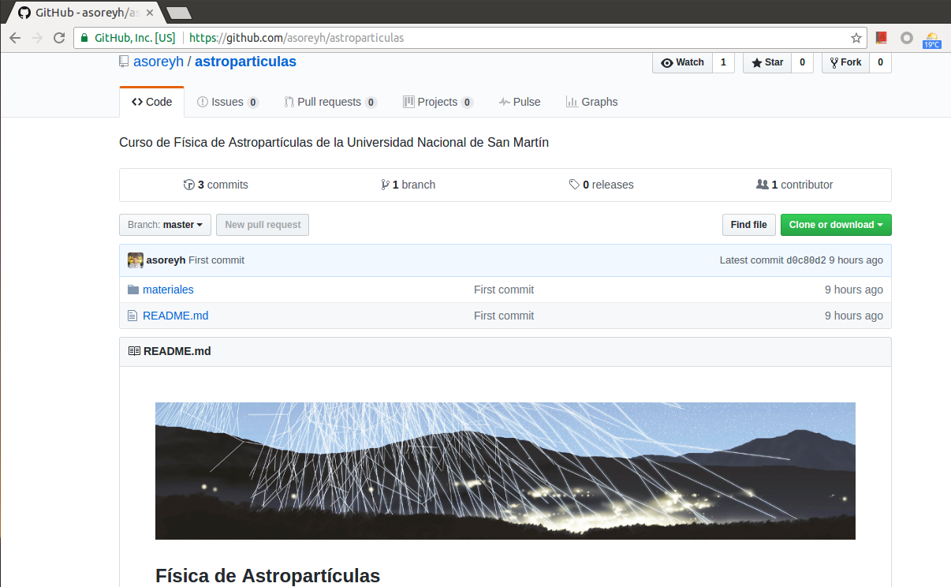

Puntos de contacto
Las clases:
  Miercoles 13:00 a 17:00
  Viernes 08:00 a 12:00
  Viernes 13:30 a 17:30
La Bibliografía:
  Longair
  Grieder
  Gaiser
La página: clases, guías…
La máquina virtual
Xubuntu 16.04 en virtualbox
https://github.com/asoreyh/astroparticulas

Slide 4
Formas de Aprobación...
Evaluación continua (60%)
  Participación en clases
  Entrega de prácticos
  Monografía con tema a elección
Trabajo final integrador, a definir (40%), ó
Promoción, cumpliendo todas estas condiciones:
  Entrega del 100% de los prácticos en tiempo y forma
  Entrega del 100% de los informes en tiempo y forma
  Nota Evaluación Continua > 7.9
  Dispone de un (y sólo un) “comodín” para las entregas

Slide 5
Formas de Aprobación...
Levante su mano derecha
y repita conmigo
Yo, (su nombre aquí), he entendido claramente las condiciones de promoción, las comprendo en toda su profundidad, lo tendré en cuenta para las entregas,
y no solicitaré excepciones
Evaluación continua (60%)
  Participación en clases
  Entrega de prácticos
  Monografía con tema a elección
Trabajo final integrador, a definir (40%), ó
Promoción, cumpliendo todas estas condiciones:
  Entrega del 100% de los prácticos en tiempo y forma
  Entrega del 100% de los informes en tiempo y forma
  Nota Evaluación Continua > 7.9
  Dispone de un (y sólo un) “comodín” para las entregas

Slide 6
Objetivos
Que el estudiante adquiera una perspectiva general y moderna de la física de astropartículas y algunas de sus posibles aplicaciones
Qué es y que no es...

Slide 7
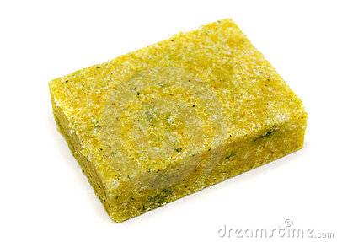
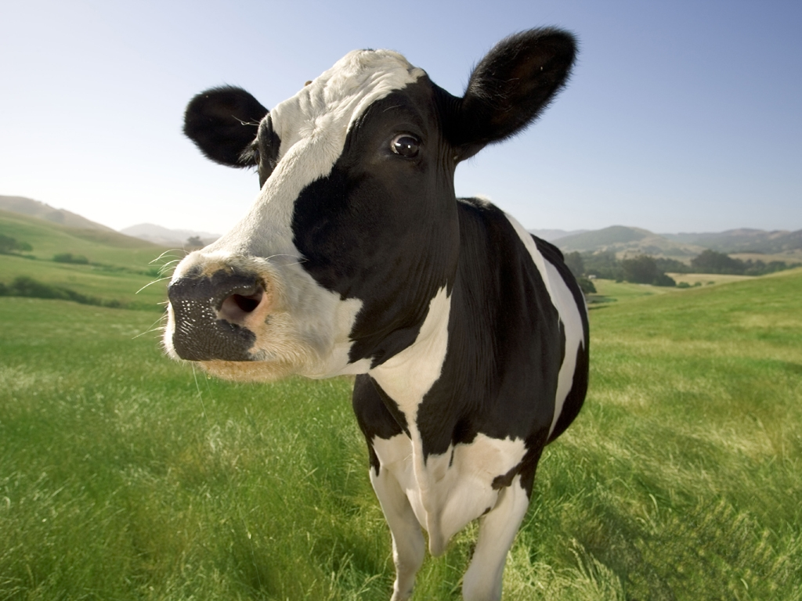


Contenidos: la magia de Knorr^{tm}

Slide 8
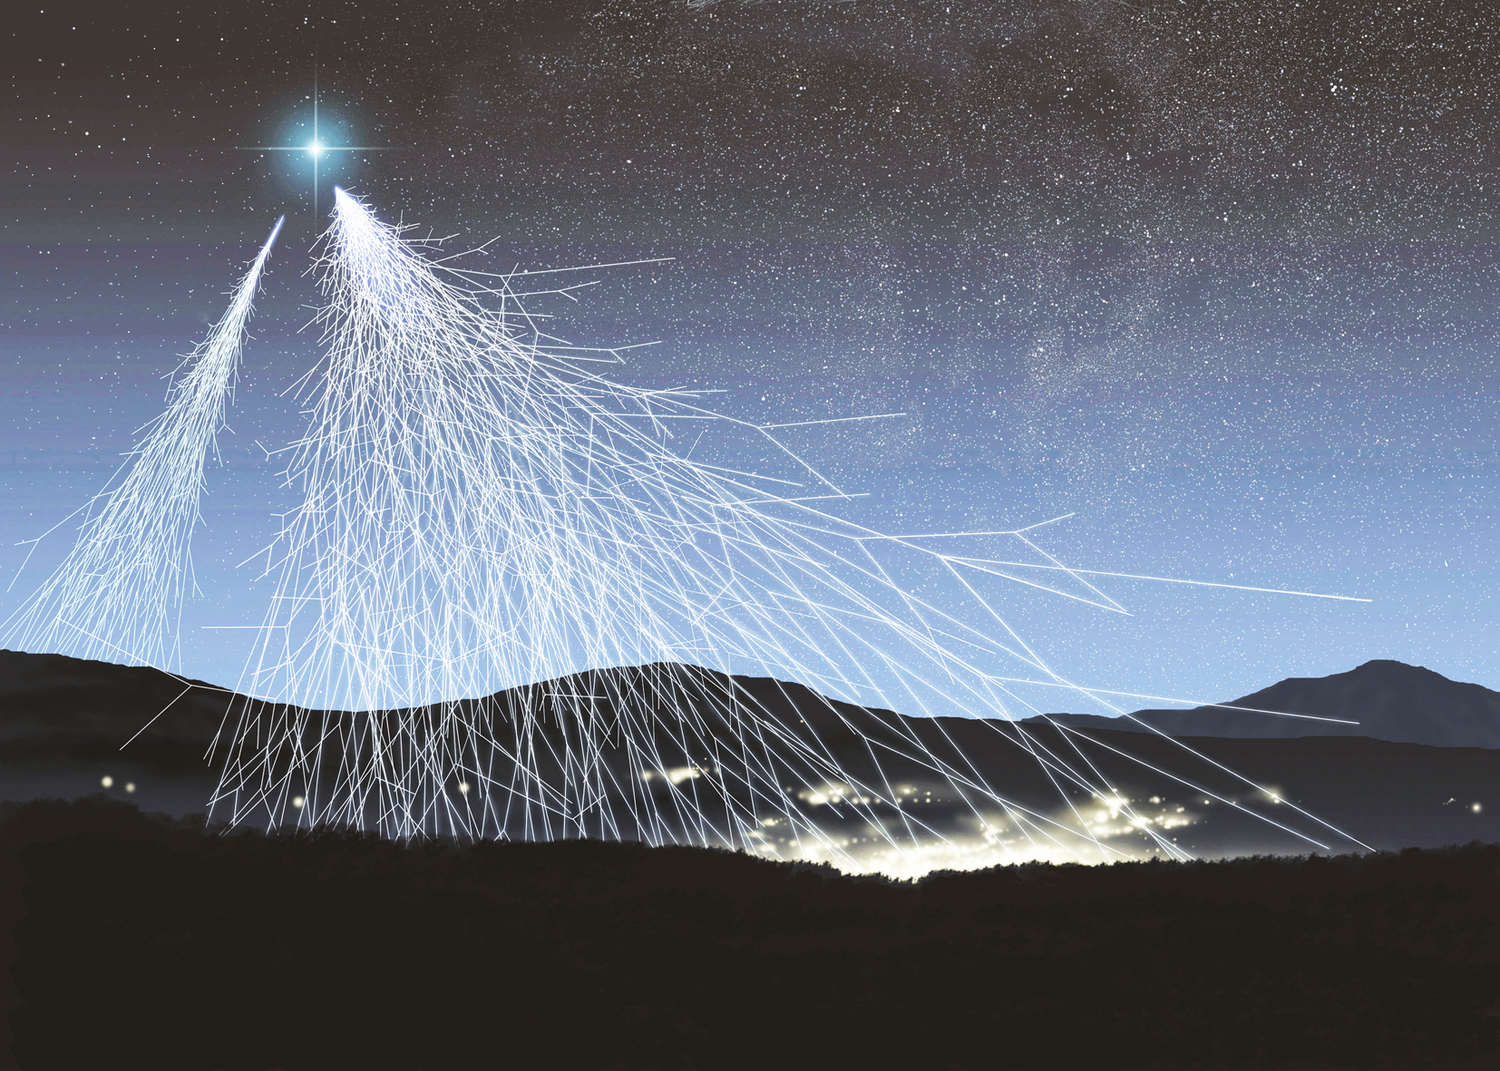
Unidad 1
Unidad 2
Unidad 3
Unidad 4

Slide 9
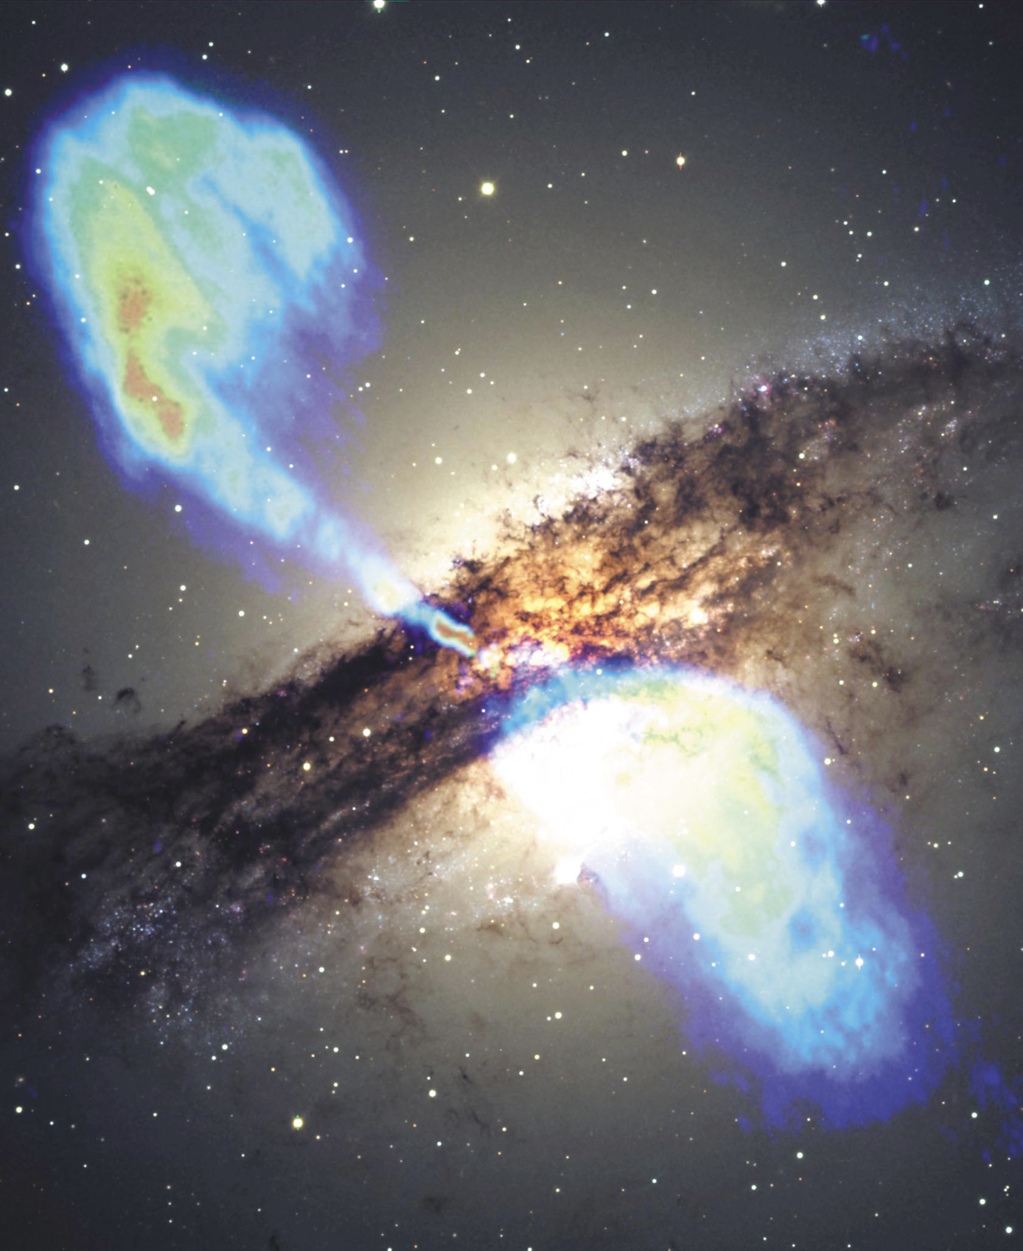
Unidad 1: Fenomenología de Astropartículas
Introducción a astrofísica relativista. Mecanismos de producción. Posibles fuentes de astropartículas. Propagación de rayos cósmicos en el medio intergaláctico e interestelar y sus consecuencias observacionales. Transporte heliosférico y magnetosférico.
Laboratorio virtual unidad 1: Propagación en el medio intergaláctico con CrPropa.

Slide 10
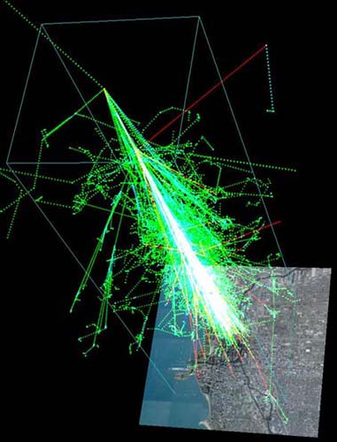
Unidad 2: Lluvias Atmosféricas Extendidas
Introducción a interacción de la radiación con la materia. La atmósfera de la Tierra y Marte. Modelos de desarrollo de una EAS. Principales características de las EAS iniciadas por fotones, protones y núcleos pesados. Universalidad. Partículas secundarias y su distribución longitudinal y transversal. Principales observables de las EAS.
Laboratorio virtual unidad 2: Simulación de una EAS en CORSIKA.

Slide 11
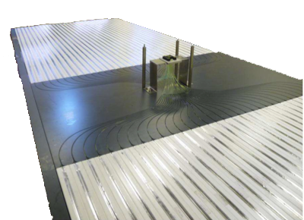
Unidad 3: Técnicas detección de Astropartículas
Introducción a técnicas de detección de partículas. Técnicas de detección directa: globos y satélites. Principales observatorios de detección directa. Técnicas de detección indirecta: muestreo longitudinal, lateral y técnica de partícula solitaria. Principales detectores de astropartículas: telescopios de fluorescencia; telescopios Cherenkov; detectores Cherenkov en agua; detección por radio; centelladores; cámaras de placas resistivas; otros detectores. Técnicas de reconstrucción.
Laboratorio virtual unidad 3: Simulación básica de un detector.

Slide 12
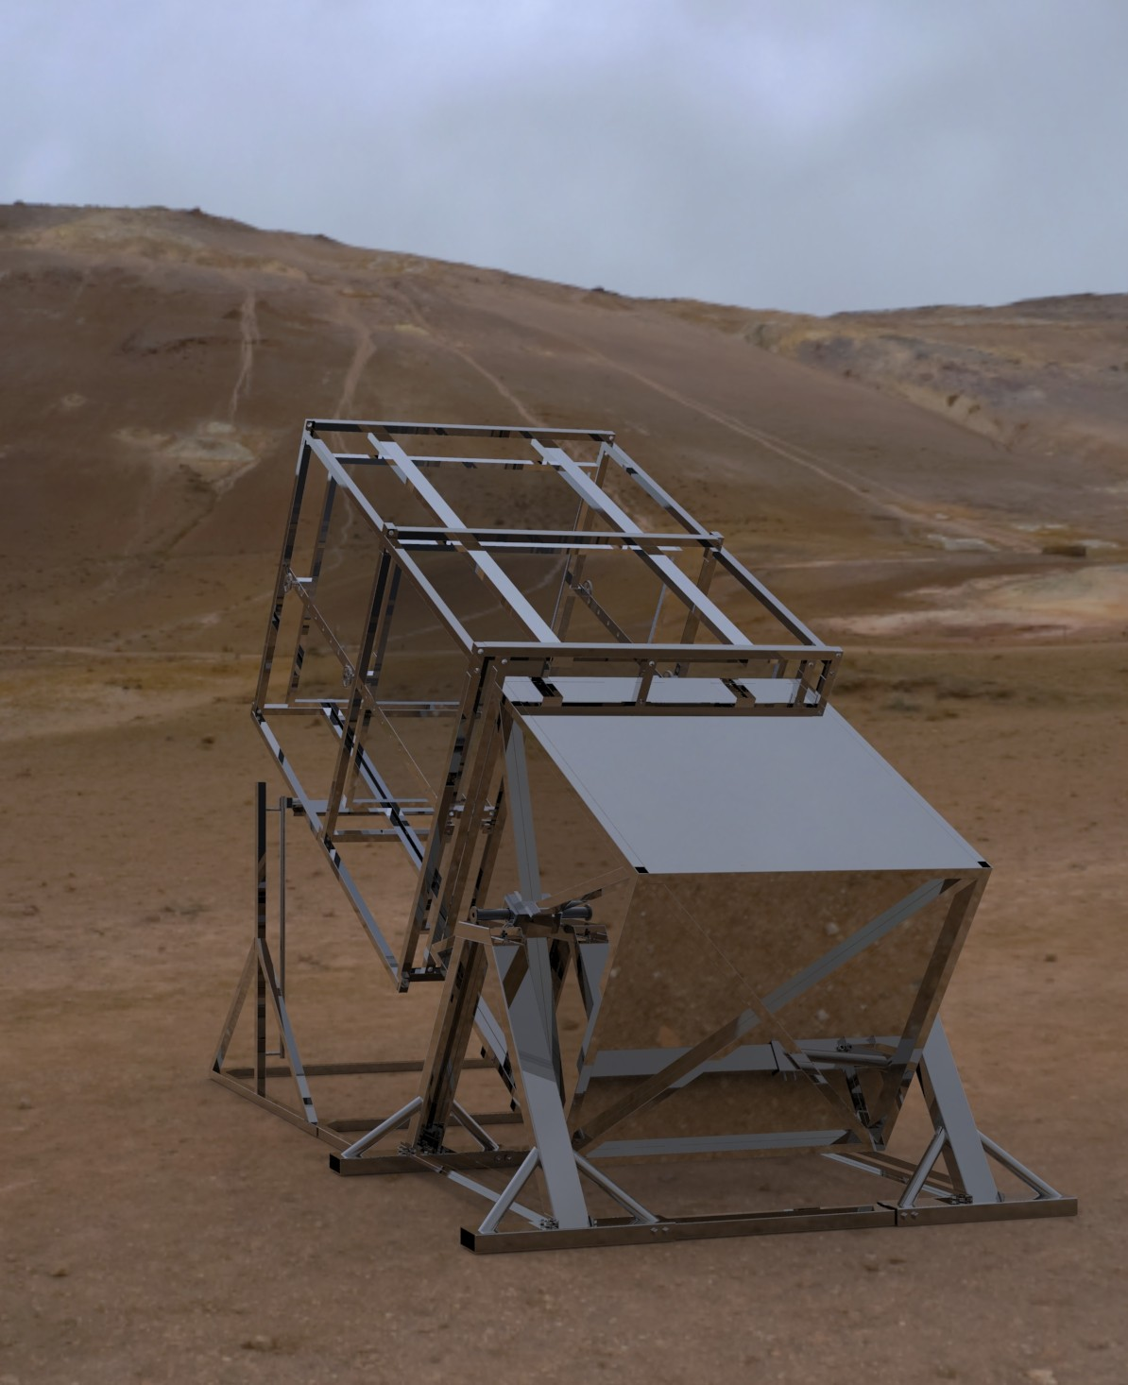
Unidad 4: Aplicaciones y análisis de datos
Introducción al análisis de datos. Astronomía gamma y destellos de rayos gamma. Astronomía de partículas cargadas. Meteorología y clima del Espacio; Radiación en el entorno cercano a la Tierra. Ionización atmosférica; Muongrafía;
Laboratorio Virtual Unidad 4: Análisis de datos de meteorología del espacio y del decaimiento del muón en un detector Cherenkov en agua.

Slide 13
Programación del curso
Sem | Día | Fecha | Aula | Contenidos
1 | Miércoles | 03/05/2017 | Sol-Sol | Astrofísica
1 | Viernes | 05/05/2017 | Edif 35, aula F | Astrofísica
2 | Miércoles | 10/05/2017 | NO HAY | NO HAY
2 | Viernes | 12/05/2017 | NO HAY | NO HAY
3 | Miércoles | 17/05/2017 | Sol-Sol | LAB 1
3 | Viernes | 19/05/2017 | Edif 35, aula F | EAS
4 | Miércoles | 24/05/2017 | Sol-Sol | EAS
4 | Viernes | 26/05/2017 | Nivel Cero | LAB 2
5 | Miércoles | 31/05/2017 | Sol-Sol | Detectores
5 | Viernes | 02/06/2017 | Nivel Cero | Detectores
6 | Miércoles | 07/06/2017 | Sol-Sol | Aplicaciones
6 | Viernes | 09/06/2017 | Nivel Cero | LAB 3 y LAB 4
Entregas de prácticos, informes y monografías en Julio 2017

Slide 14

Tarea para el hogar
Prestar mucha atención
Indicador de tarea
Pero antes unos disclaimers generales

Slide 15
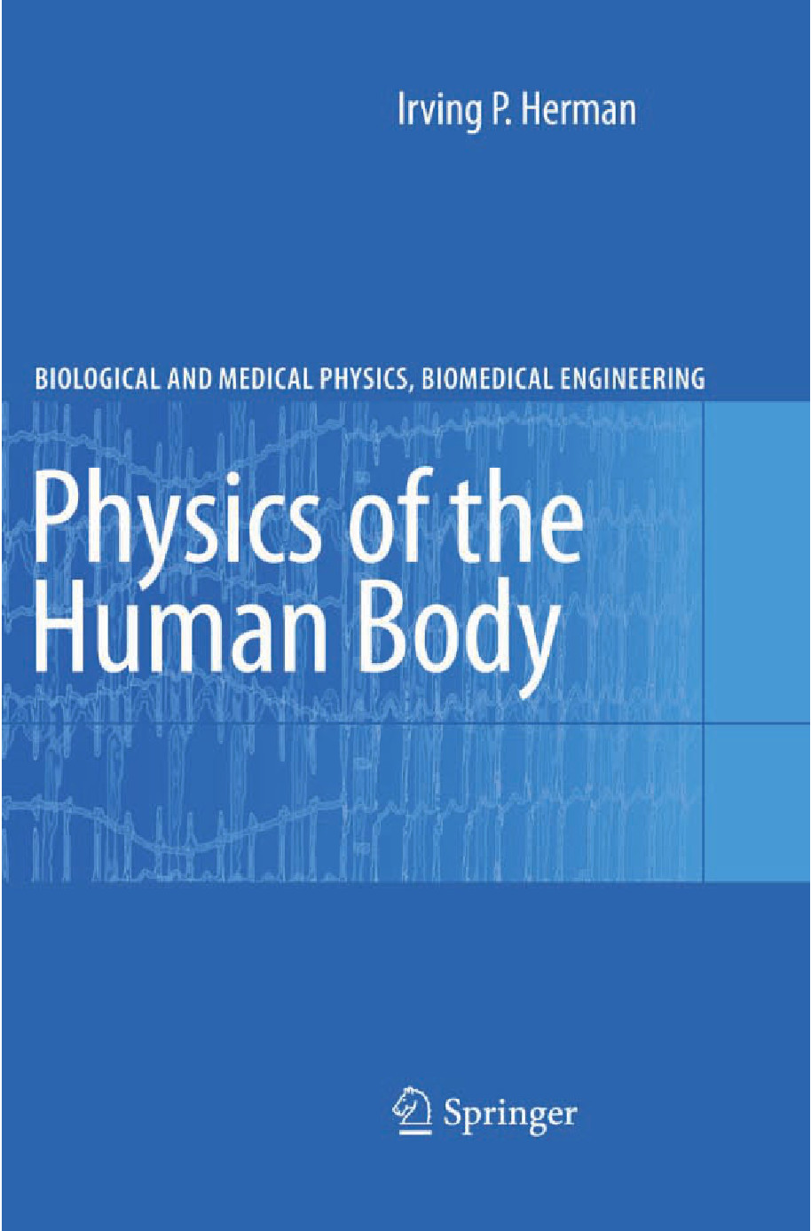
jerga, jerga, jerga
“Much of the problem we have in comprehending specialists in any field is in understanding their jargon, and not in understanding their ideas. This is particularly true for medicine. Much of medical jargon of interest to us is the terminology used in anatomy, and much of that in anatomy relates to directions and positions”

Slide 16
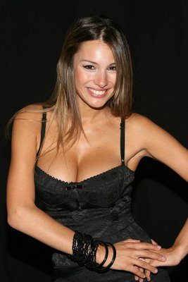
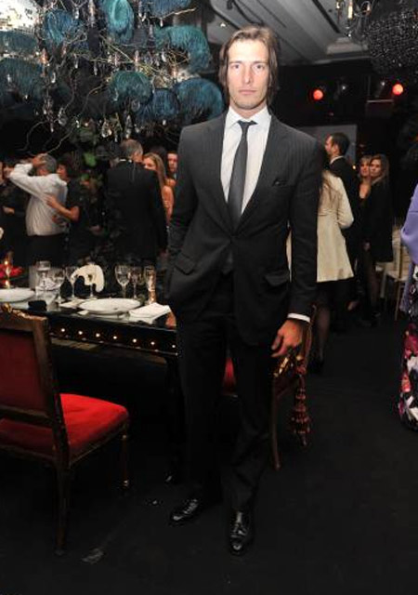
Imaginemos que esta es la “realidad” que queremos representar

Slide 17
Para ello usamos modelos simplificados...
… con esto: orden cero

Slide 18
Para mejorar al modelo debemos contrastarlo

Slide 19

Que podrían ser mejorados ...

Slide 20
Pero seguro estarán muy lejos de la realidad….
(¡por suerte!)

Slide 21
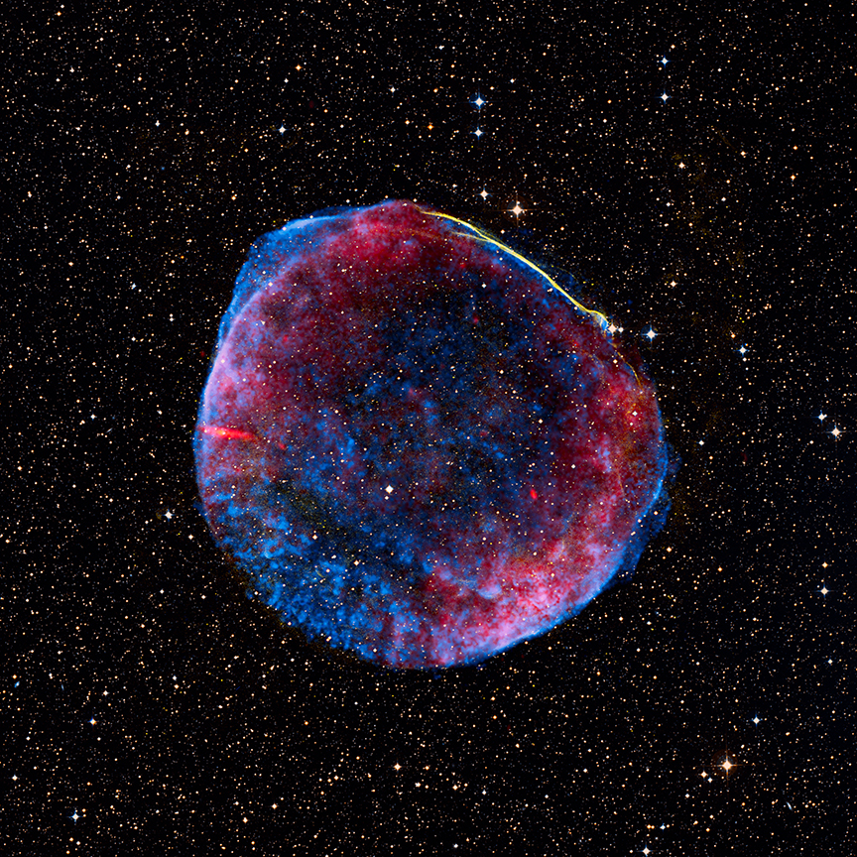
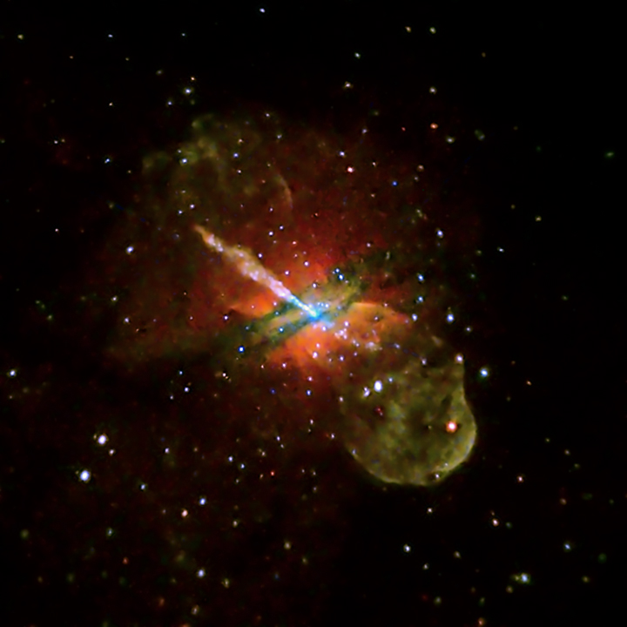
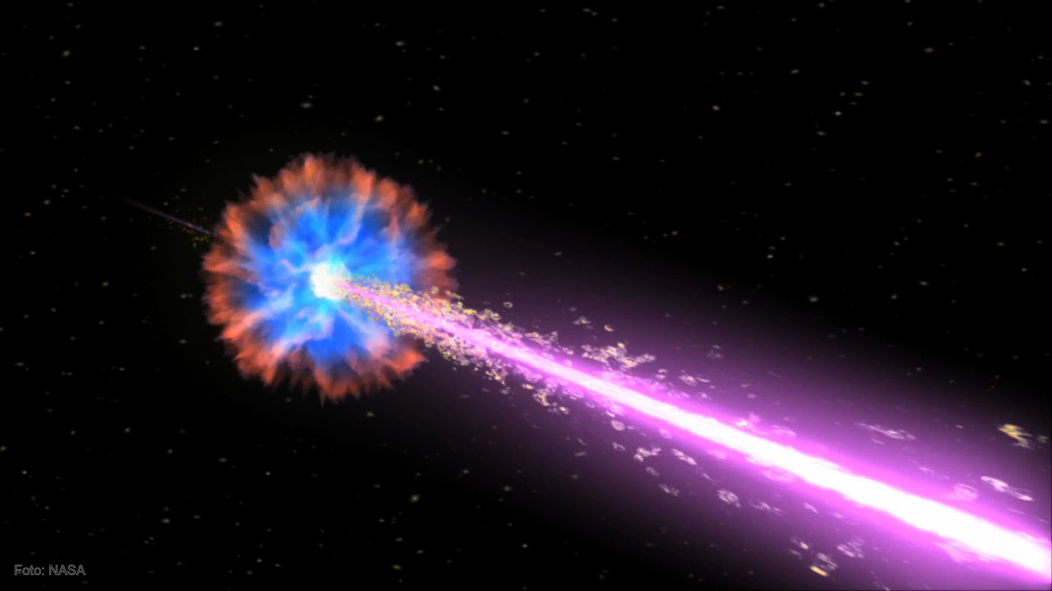
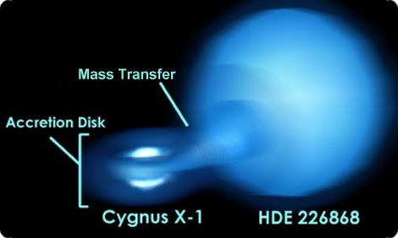


El Universo extremo
Las Astropartículas son testigos
presenciales de estos eventos del
Universo Extremo

Slide 22

Alcances
Comienza en un remanente de supernova

Slide 23

Alcances
Comienza en un remanente de supernova
finaliza en el análisis de un archivo de datos
50 50 50
61 49 54
139 49 602
91 51 454
59 50 236
60 50 151
53 50 87
53 50 61
50 50 57
51 51 57
50 50 52
51 49 51
51 50 50
50 49 51
51 50 52
50 50 51
# t 4 30008562
# c 663486982
50 50 50
49 51 51
62 50 106
53 50 117
51 51 62
50 50 55
50 50 51
53 51 51
51 50 51
49 49 52
51 50 51
51 49 51
51 50 52
50 49 50
50 51 50
52 50 51
# t 4 30008646
# c 663486983

Slide 24
Alcances
Astrofísica
Relativista
Propagación
intergaláctica
Transporte
Heliosférico
Análisis de datos complejos
Física
Atmosférica
Física de
detectores
Física de
Partículas

Slide 25
Einstein postula
El principio de la relatividad
Las leyes que gobiernan los cambios en los estados de los sistemas físicos son iguales para todos los observadores inerciales
El principio de la invariancia de la velocidad de la luz
La luz se propaga en el vacío siempre con la misma velocidad, c, sin importar la velocidad de la fuente emisora de luz

Slide 26


Marco de Referencia
Marco de Referencia
sistema de referencia inercial donde existe la habilidad de medir intervalos temporales mediante un reloj
Espacio (3D) y tiempo → espaciotiempo
Evento
es un punto en el espaciotiempo K=(t,x,y,z)
Por simplicidad, S’ se mueve con velocidad v en la dirección x, entonces K=(t,x,y,z) y K’=(t’,x’,y,z), ya que z’=z e y’=y

Slide 27
Transformaciones de Lorentz
Las ecuaciones que transforman dos marcos de referencia, y que verifican ambos postulados, son
Recordar que estas transformaciones son válidas para un sistema S’ que se mueve con velocidad v en la dirección x, entonces K=(t,x,y,z) y K’=(t’,x’,y,z), ya que z’=z e y’=y

Slide 28
Transformaciones de Lorentz (TL ó Λ)
Grupo de Poincare: Grupo de isometrías del espacio tiempo de Minkowsky
  Traslación temporal (1)
  Traslación espacial (3)
  Rotación espacial (3)
  Boosts espacial (3)
Forman grupo frente a la composición de operaciones
  Hay una isometría “unidad” (no hago nada); existe la inversa (voy y vengo); son asociativas
Las transformaciones de Lorentz (Λ) son un subgrupo del grupo de Poincare (C = 0)
  Preservan el origen (invariante) → Rotaciones y Boosts

Slide 29
Boosts
Transformaciones de Lorentz no rotantes
  Cambios entre marcos de referencia incerciales
Quedan definidos por γ de Lorentz.
Puede demostrarse que un boost en la dirección x puede expresarse
Y luego, S → S' :

Slide 30
Tareas
Verificar que lo anterior representa un boost en la dirección x de un sistema S' a un sistema S
Escribir la transformación Λ para un boost en la dirección z

Slide 31

Factor de Lorentz
Estudiemos la función gamma
γ→infinito si β → 1
(v → c)
γ=1.15 si β=0.5
(v → 0.5c)
γ→1 si β → 0
(v → 0)

Slide 32
Aproximación Newtoniana, v → 0
A velocidades bajas respecto a c, γ → 1, las correcciones relativistas son menores, y entonces
Si v → 0, ¡las transformaciones de Lorentz tienden a las transformaciones de Galileo!

Slide 33
Dilatación temporal y Contracción espacial
El lapso de tiempo entre dos eventos no es invariante de un observador a otro en distintos marcos de referencia
La distancia espacial entre dos eventos no es invariante de un observador a otro en distintos marcos de referencia

Slide 34
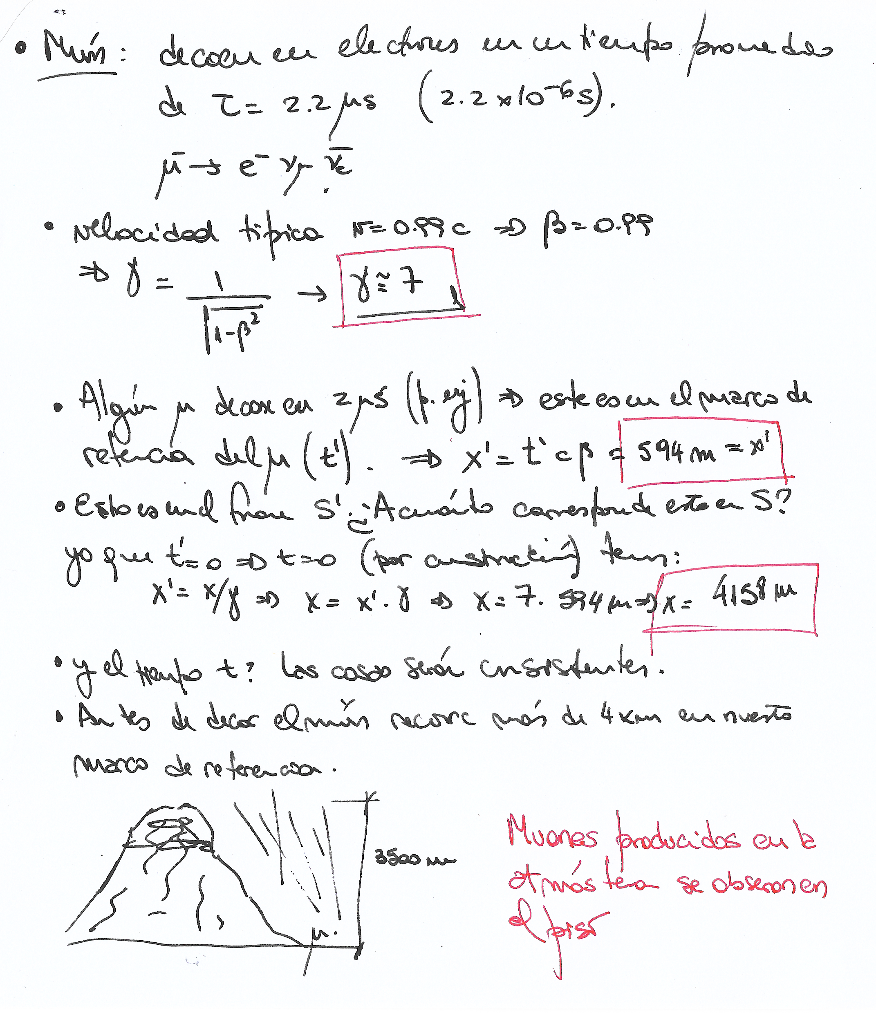
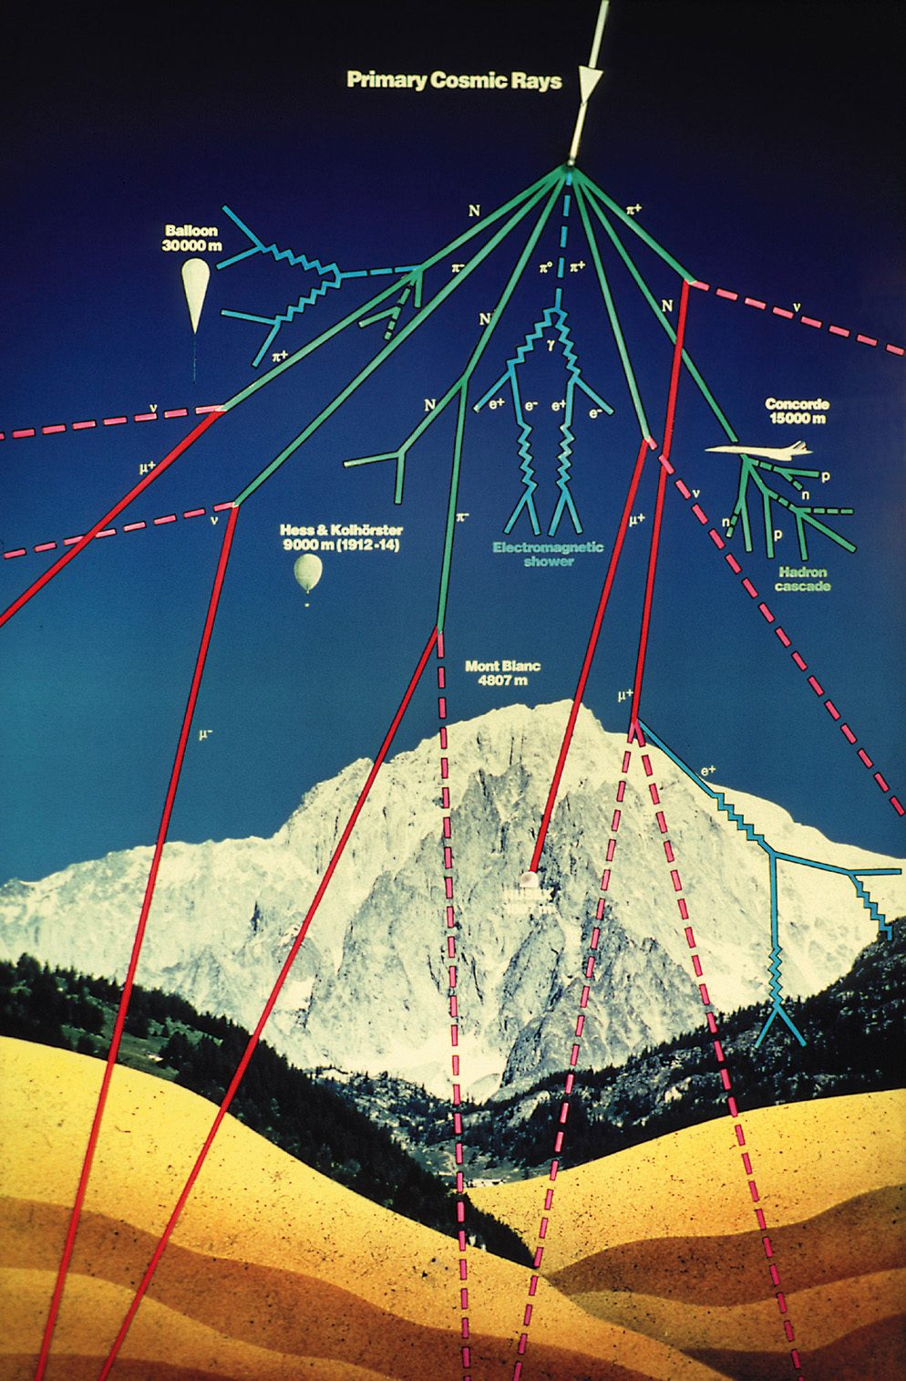
El muón

Slide 35
Regla de suma de velocidades
Sea un objeto en movimiento en el espaciotiempo.
  El observador en S, mide que el objeto se desplaza a lo largo del eje x con velocidad u=dx/dt
  El observador en S’, verá que el objeto se mueve con velocidad u’=dx’/dt’

Slide 36
Intervalo invariante
La velocidad de la luz es invariante, entonces:
Luego, para un fotón:
La invariancia de la velocidad de la luz implica (probar):

Slide 37
Tiempo propio
Dado que cada marco de referencia tiene su propio tiempo, podemos definir un marco de referencia adherido a un objeto en movimiento.
El tiempo de ese marco es el tiempo que “percibe” un observador que se mueve junto con el objeto. Llamaremos a este marco “comovil”.
El tiempo del marco comóvil es el tiempo propio: es independiente de las coordenadas.
Tiempo propio

Slide 38
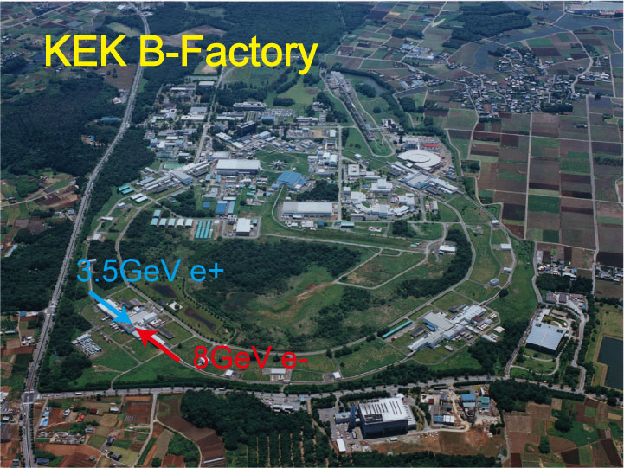
Ejemplo real
Beam asimétrico
Colisión e+/e-
E₊=3.5 GeV
E₋=8.0 GeV
Boost CM:
Tareíta:
Con los valores dados, calcular la vida media τ de un bosón B en el frame del laboratorio (obtener τ₀ del PDG). Luego, calcular la distancia recorrida en el detector

Slide 39

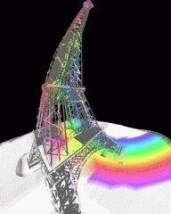
Jugando con la velocidad de la luz
A slower speed of light
http://gamelab.mit.edu/games/a-slower-speed-of-light/
WARP: A Special Relativity Simulator
http://www.adamauton.com/warp/

Slide 40
Otro disclaimer: tensores
Convención de Einstein en notación covariante
  Índices latinos, i,j,k... espaciales (1..3),
  Índices griegos μ,ν,ρ,... espaciotemporales (0..3)
Métrica de Minkowsky (plana)
Convención de signos usual en partículas, (1,-1,-1,-1).
La métrica queda
Definimos cuadrivector contravariante (cuadrivector) a un tensor contravariante de rango 1, que ante una transformación de Lorentz Λ se comporta como:

Slide 41
Tensores
Tensores de rango n
  Transforman según n TL
  Hay tensores covariantes
  Y tensores n-covariantes y m-contravariantes
  Para propiedades generales, ver Cap. 03 Hernández & Núñez

Slide 42
Hasta aquí...
Los postulados de Einstein implican cambios profundos en la concepción de la Naturaleza.
  Estos afectan nuestra percepción de distancia y lapso temporal, de espacio y tiempo.
Las transformaciones de Lorentz indican como transforman las leyes de la física entre dos marcos de referencia inerciales.
  Son las transformaciones válidas entre marcos de referencia.
La mecánica Newtoniana es una aproximación válida para velocidades bajas respecto a la velocidad de la luz.
  ¿Cómo puede ser generalizada?

Slide 43
Diálogo entre dos mundos: dinámica
Newton: - Un cuerpo sujeto a una fuerza constante F durante un tiempo t tendrá una velocidad v=(F/m)t que aumenta con t
Einstein: - Pero Isaac, ¡v<c siempre!
N: ¿Qué? Vos estás equivocado Alberto ¿sino que pasa con mi 2^{da} ley?
E: ¡Ahh! ¿Pero cuál t estarás usando en tu derivada? ¿En que marco de referencia?
N: ¿Cómo? ¿el tiempo no es absoluto? ¿Acaso t no es el mismo para todos los observadores inerciales?
E: Jejejeje…. (sonrisa con mirada pícara)

Slide 44

Pasen y vean

Slide 45
Principios de conservación
En una colisión, el análisis relativista usando la ley de suma de velocidades,
se ve que o bien:
  No se conserva la cantidad de movimiento;
  O bien, la cantidad de movimiento está mal definida en el caso relativista

Slide 46
La conservación de p es un principio básico
Al igual que nos pasó con u, debemos recordar lo que dijo Alberto: al derivar, el tiempo depende del marco de referencia. Antes eso no nos preocupaba:
Y como todos los marcos son equivalentes, ¡podemos usar el marco comovil!
Cant. de movimiento relativista

Slide 47

Magia algebráica (como ejercicio)
Con la nueva definición de p,
aparece una nueva magnitud conservada
m es la masa del objeto
Notar que si v>0, entonces mγ>m

Slide 48

Choque inelástico: ¡¡m₃>m₁+m₂!! energía a masa

Slide 49

Gracias Isaac, seguí participando….

Slide 50
Según Richard Feynmann….
“For those who want to learn just enough about it so they can solve problems, that is all there is to the [special] theory of relativity – it just changes Newton’s laws by introducing a correction factor to the mass”
Luego:
donde

Slide 51
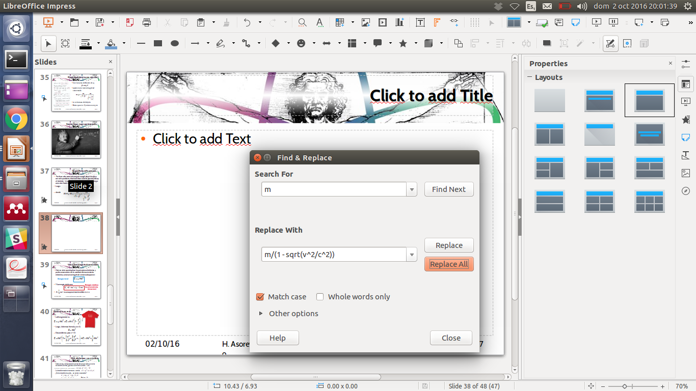
Al final era tan simple….

Slide 52
Una nueva magnitud conservada
Hemos visto que al aplicar los principios relativistas y pedir conservación de la cantidad de moviemiento relativista, una nueva magnitud conservada aparece:
Y la energía cinética es:
es una aproximación válida si v<<c:
Energía total
Energía cinética
(en ausencia de otras interacciones)

Slide 53
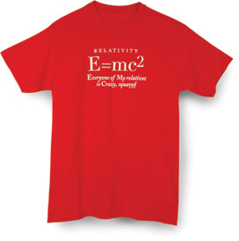
Desarrollo en serie
La Energía total es
Luego, la famosa fórmula, si v=0,
Desarrollemos para v → 0:

Slide 54
Otro disclaimer: cos y contras
Cada vector contravariante (vector) tiene asociado un vector covariante (forma), gracias a la métrica (contra → co)
La transformación inversa co→contra
¿Cómo transforma ante Λ un vector covariante?
Ya que:
(“el tensor métrico sube y baja índices”)
Notar: Si
Λ representa un boost β,
Λ⁻¹ representa un boost -β

Slide 55
(covariantes · contravariantes) → invariantes
Propuesta 1: La composición de dos TL es una TL:
Propuesta 2: El producto escalar es invariante ante transformaciones de Lorentz

Slide 56
Tres invariantes famosos
Intervalo invariante
Derivadas parciales
luego
Cuadrivector Energía-momento: con y :
luego

Slide 57
¿y si la partícula no tiene masa?
¡No importa, tiene energía y tiene cantidad de movimiento
Por ejemplo, un fotón violeta λ=420 nm
→ E = hc/λ = 4.73 x 10⁻¹⁹ J → p = 1.58 x 10⁻²⁷ kg m/s
mejor:
→ E = hc/λ = 2.95 eV → p = 2.95 eV/c
Cantidad de movimiento de partículas sin masa

Slide 58
¿Cómo funciona la conservación?
Y todo por pedir que c tiene que tener el mismo valor para todos los observadores inerciales.
E₅, p₅
E₁, p₁
E₃, p₃
Estado Asintótico Inicial
Estado Asintótico Final
Interacciones
E₂, p₂
E₄, p₄
E₆, p₆

Slide 59
Así funciona este circo
La Energía total se conserva
La cantidad de movimiento total se conserva

Slide 60
Resumen hasta aquí
Cantidad de movimiento relativista (correcto siempre):
Energía relativista (correcta siempre):
Un nuevo invariante relativista
Una sutileza, es una expresión cuadrática
Invariante relativista

Slide 61

Una imagen, mil palabras

Slide 62
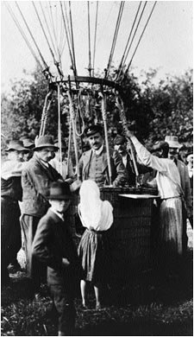
Rayos Cósmicos
“The results of my observation are best explained by the assumption that a radiation of very great penetrating power enters our atmosphere from above”
Victor Hess
Physikalische Zeitschrift, 13, 1084 (1912)

Slide 63
Rayos Cósmicos (RC)
Se define:
Rayos cósmicos ó Primarios
a las partículas, con excepción de los fotones y siendo en su mayoría núcleos atómicos, que se originan fuera del Sistema Solar y llegan a la Tierra o su entorno cercano. Abreviamos RC (ó RCG para los galácticos)
Notaremos su energía como E_{p}.
Rayos Cósmicos de Ultra-Alta Energía (UHECR),
Astropartículas

Slide 64
Órdenes de Magnitud
1 Protón 100 EeV ~ 16 J → E_{p} = γ m₀ c² → γ ~ 10¹¹
→ Un saque de tenis ó un penal de fútbol

Slide 65
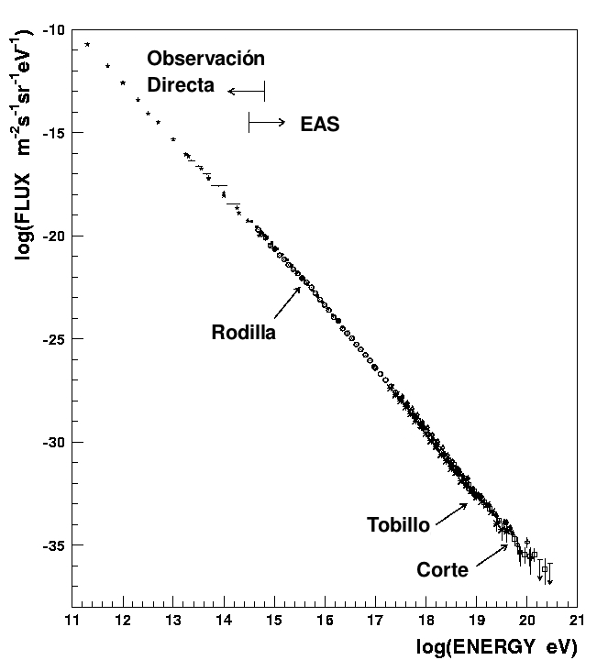
Espectro
Calcule el número total de rayos cósmicos que llegan en todas las direcciones, por año y por km², en el rango 10¹⁶<E/eV<10¹⁷
Espectro de energía:
Unidades
En general:

Slide 66
Aceleración
campos eléctricos para acelerar
campos magnéticos para confinar

Slide 67
Campos electromagnéticos
Sea una carga q. ¿Cómo hacer para incrementar su energía?
Campos magnéticos para confinar y campos eléctricos para acelerar.

Slide 68
Radio de giro
La componente magnética de la fuerza de Lorentz es perpendicular a la dirección de movimiento:
Movimiento circular, aceleración centrípeta (¡usar γm para el caso relativista! Gracias Feynmann)
El período es entonces:

Slide 69
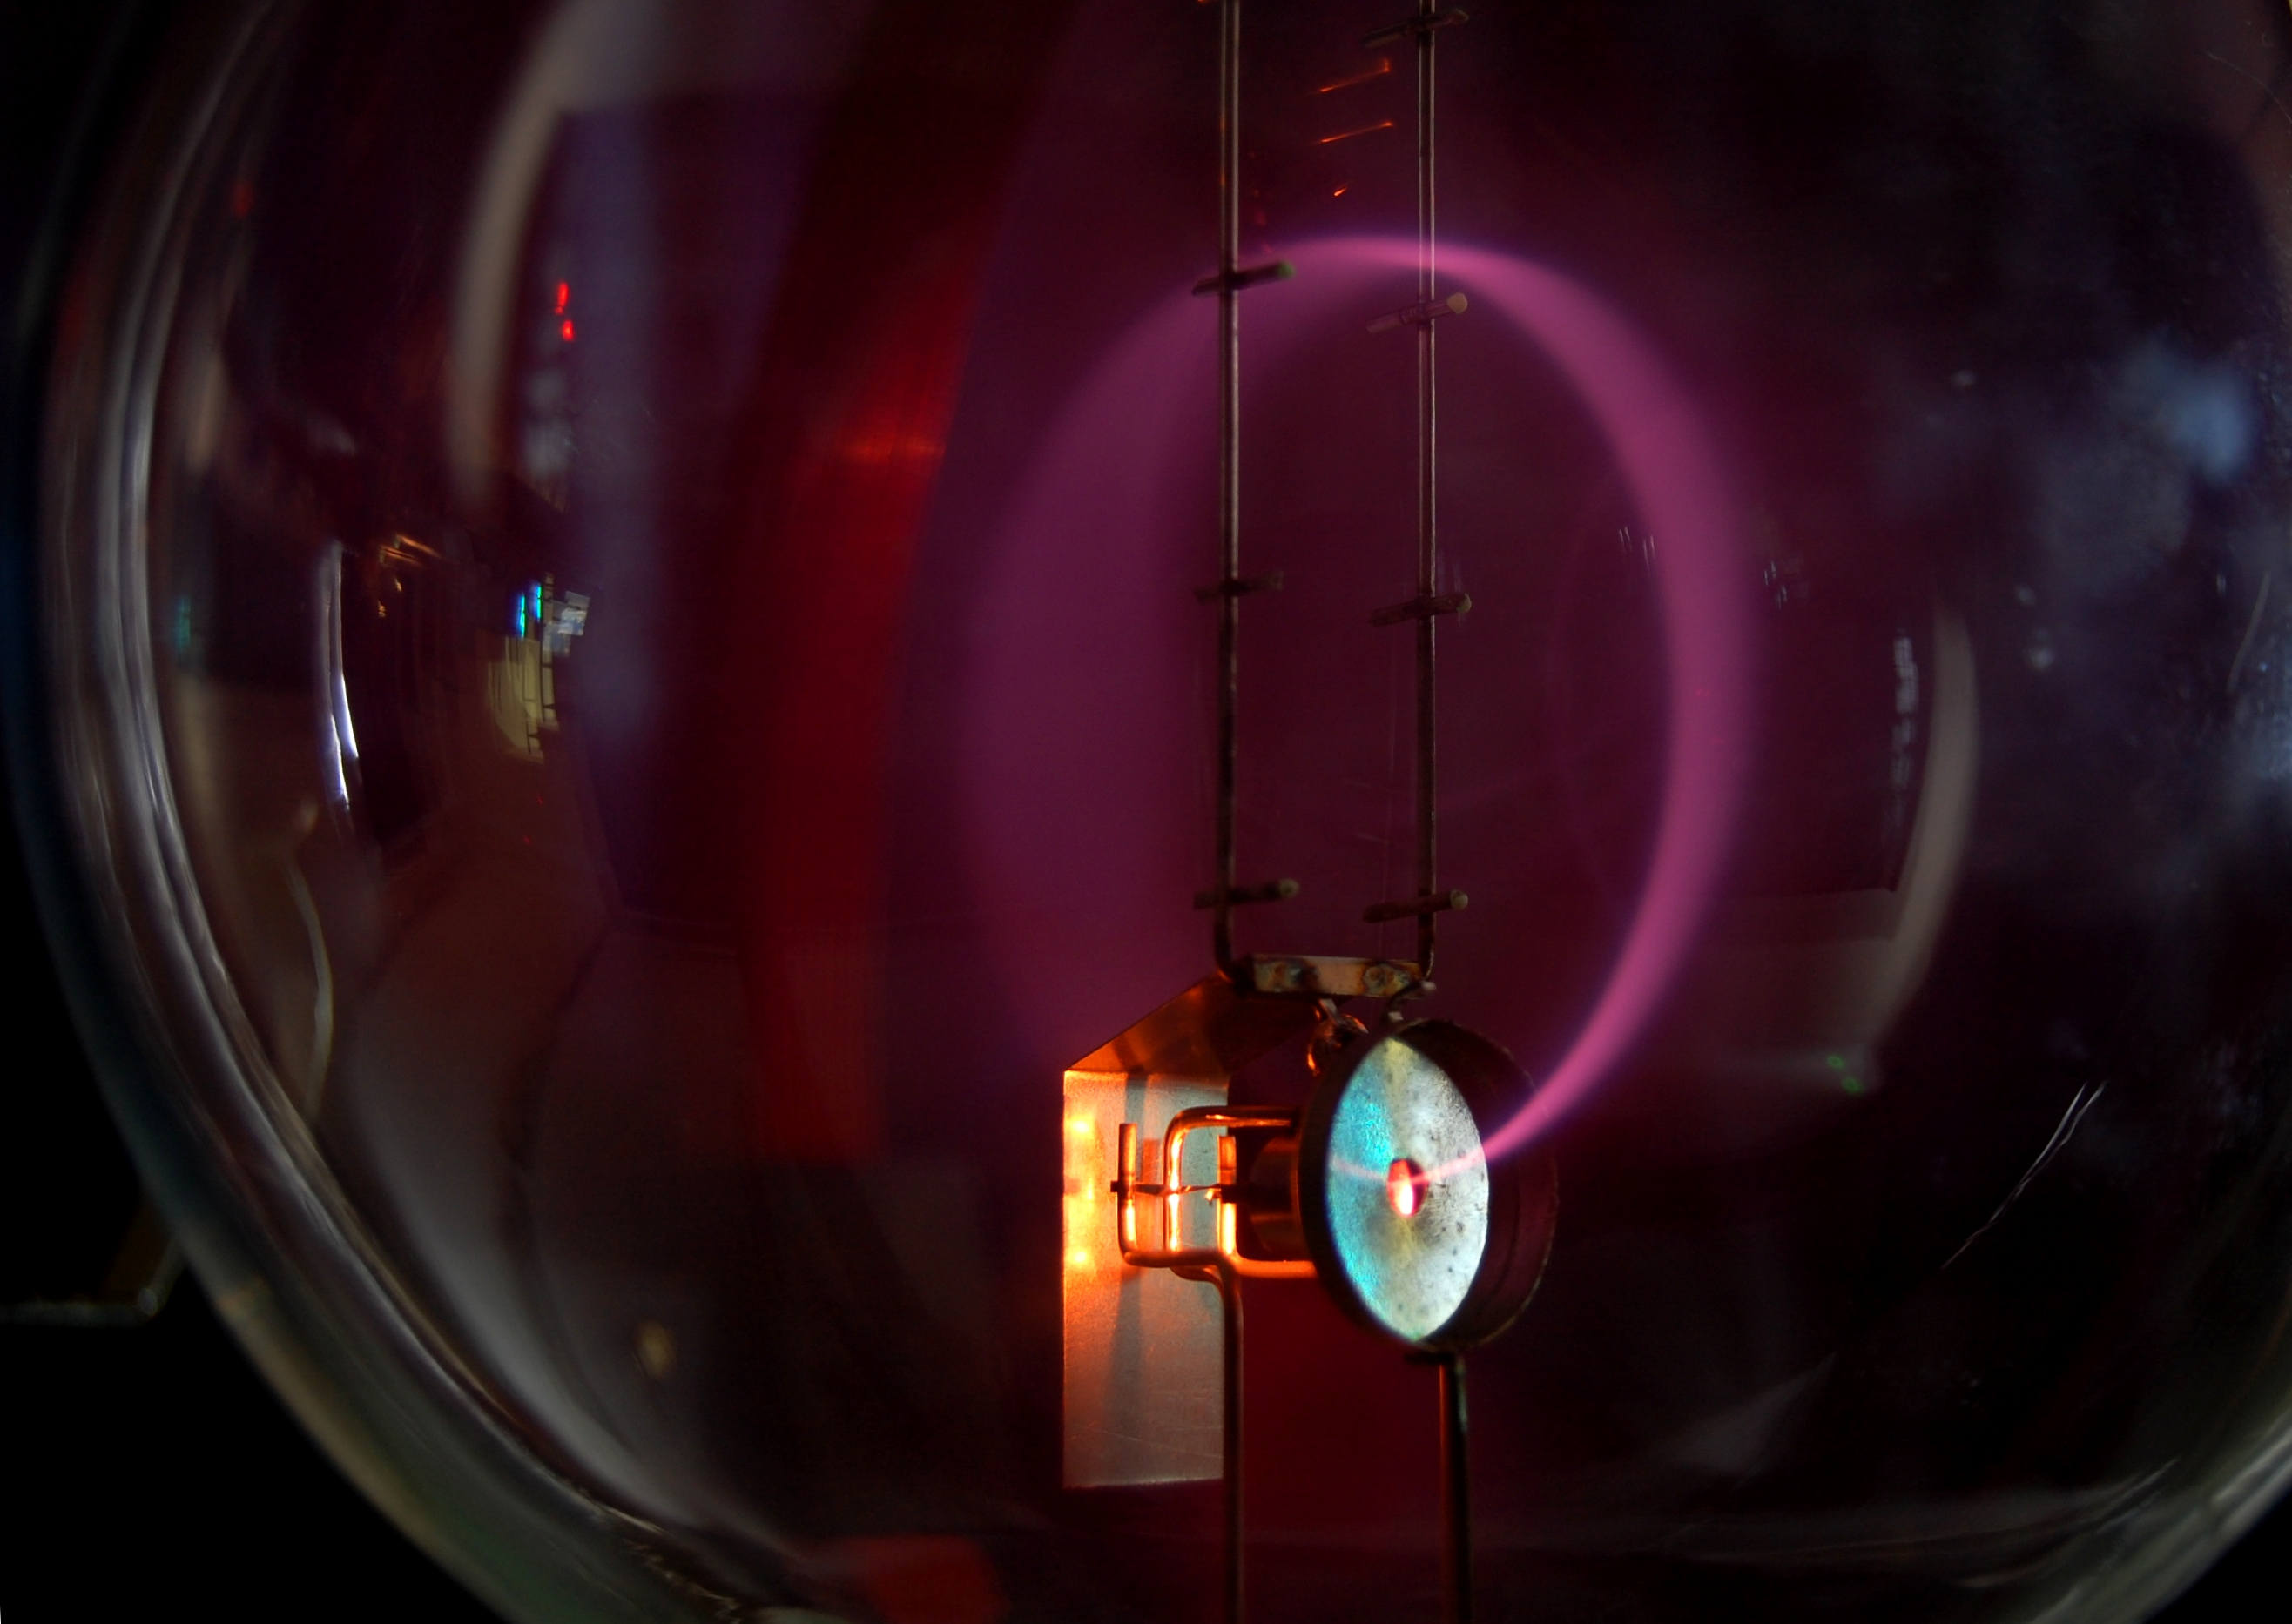

Slide 70
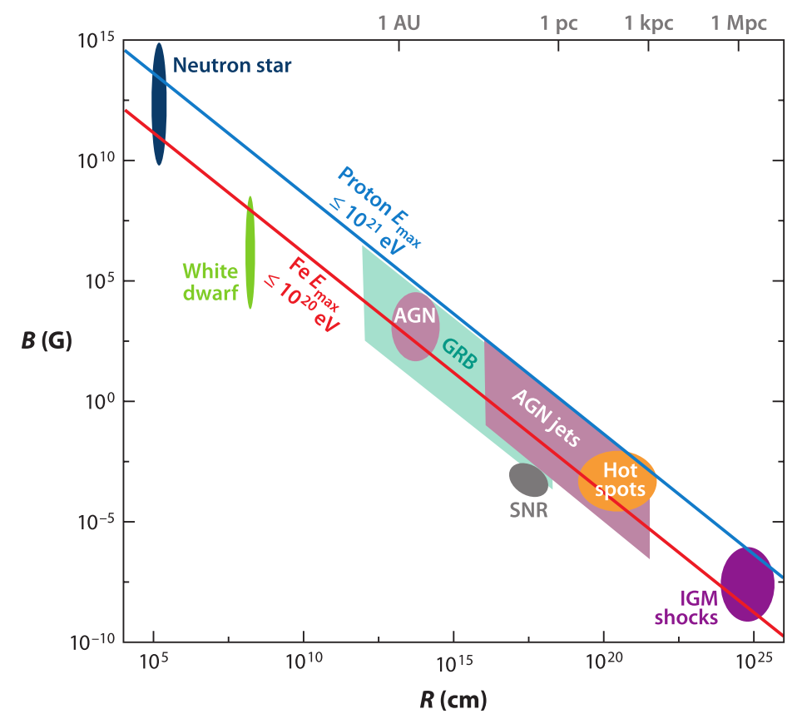
Hilas Plot
A partir de la definción del
radio de Larmor, reordene,
masajee y obtenga
Kotera & Olinto, AR AA 49, 119 (2011)

Slide 71
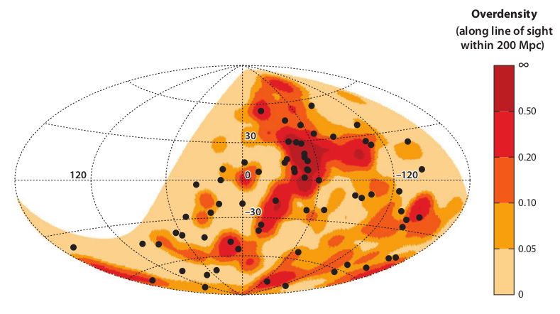
Correlación UHECR - Materia
Puntos negros: UHECR + resolución angular
Mapa: Distribución masa suavisada según 2MRS, d<200 Mpc
Abreu et al (2010), arXiv:1009.1855

Slide 72
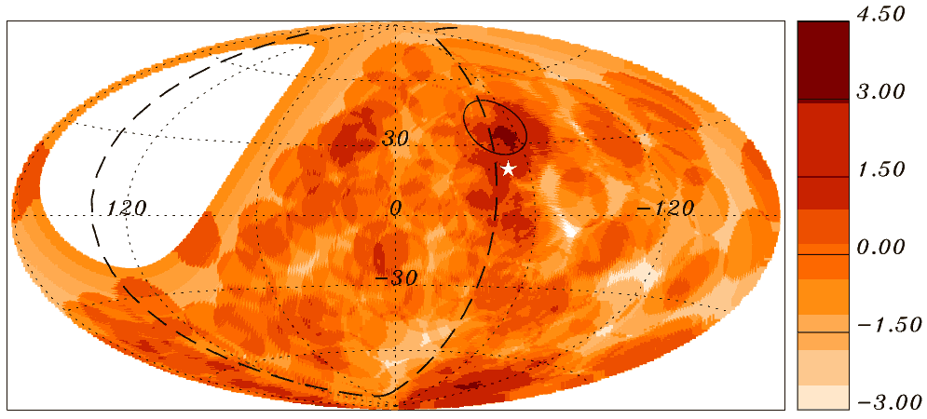
Correlación UHECR - Materia
Li-Ma Significance
ICRC2015, Aublin et al

Slide 73
Algunas definiciones
Área, Apertura, Exposición, Espectro integral, Espectro diferencial, Espectro

Slide 74
Espectro
Calcule el número total de rayos cósmicos que llegan en todas las direcciones, por año y por km², en el rango 10¹⁶<E/eV<10¹⁷
Espectro de energía:
Unidades
En general:

Slide 75
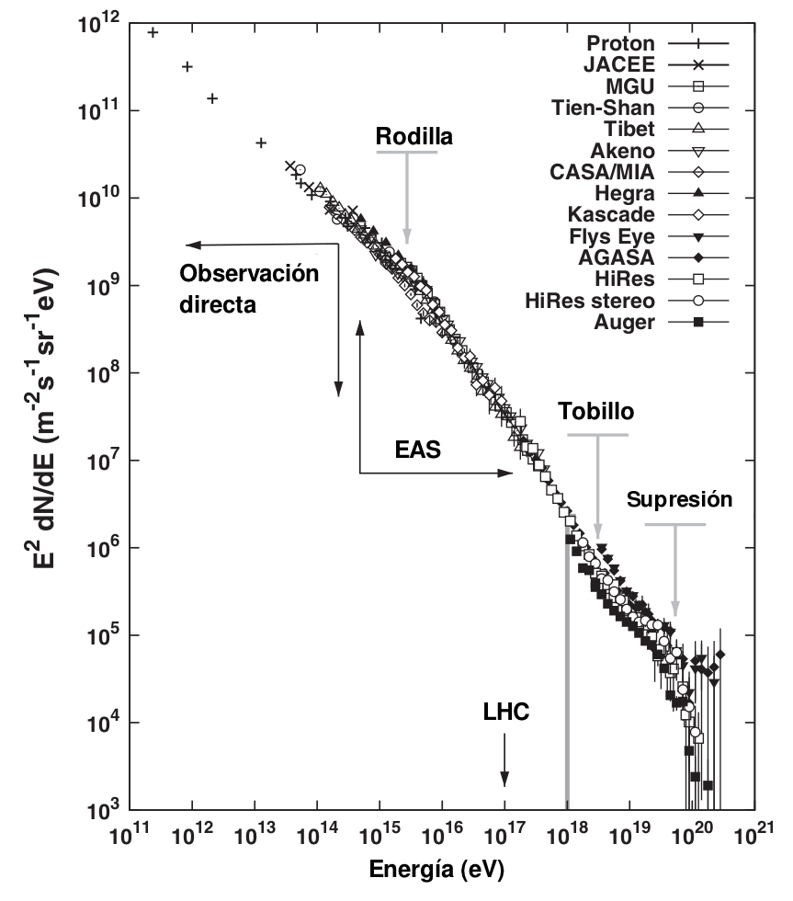
Espectro x E²
Cambios en la pendiente espectral:
  Viento Solar → 10⁹ eV
  1^{ra} rodilla → 10^{15.5} eV
  2^{da} rodilla → ~10¹⁷ eV
  Tobillo → 10^{18.61} eV
  Supresión → ~10^{19.46} eV
Verifique este resultado
Transición entre distintos fenómenos físicos
Transición entre distintos fenómenos físicos
Lettesier-Selvon & Stanev, Rev. Mod. Phys 83 (2), 907 (2011)

Slide 76
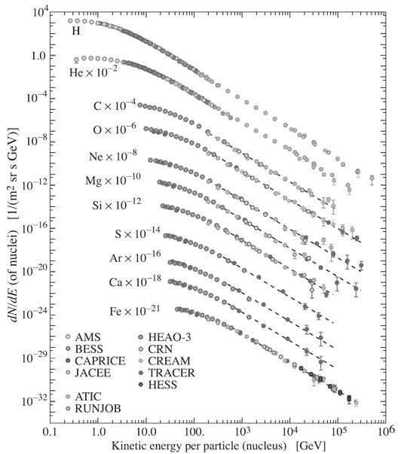
Espectro y composición

Slide 77
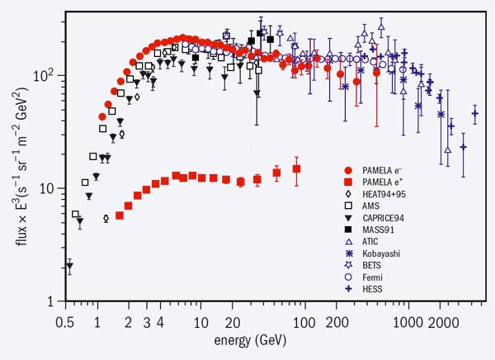
Electrones

Slide 78
Cambios espectrales
La capacidad de aceleración de la fuente es
Para una fuente (B y R están fijos),
Por otro lado, el flujo de una especie química Z:
Luego, hay una energía de corte E_{c} en el espectro de cada especie
Proponemos un término de atenuación exponencial

Slide 79
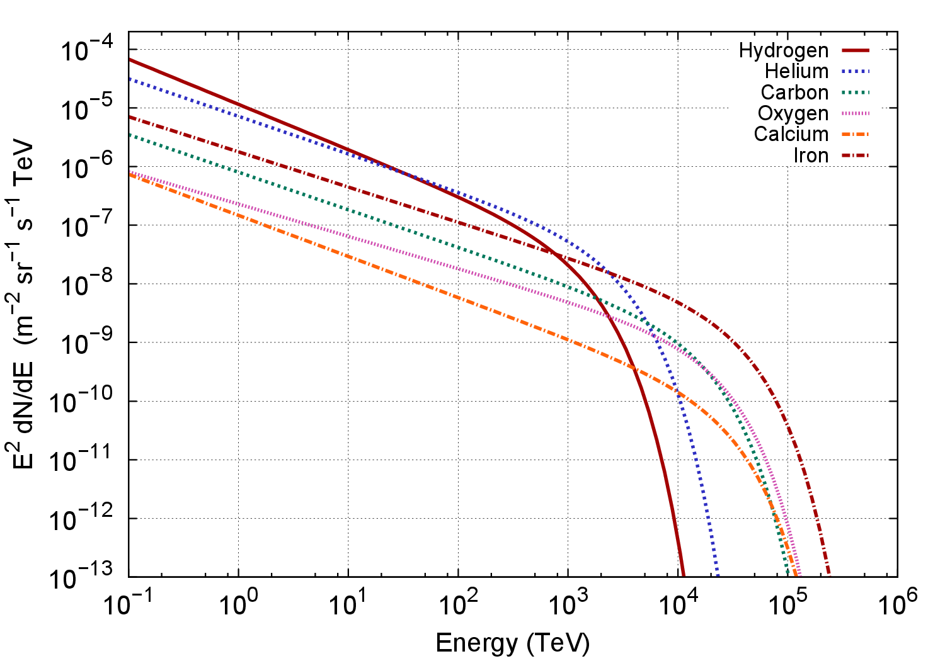
Espectros RC galácticos
10¹⁵ eV

Slide 80
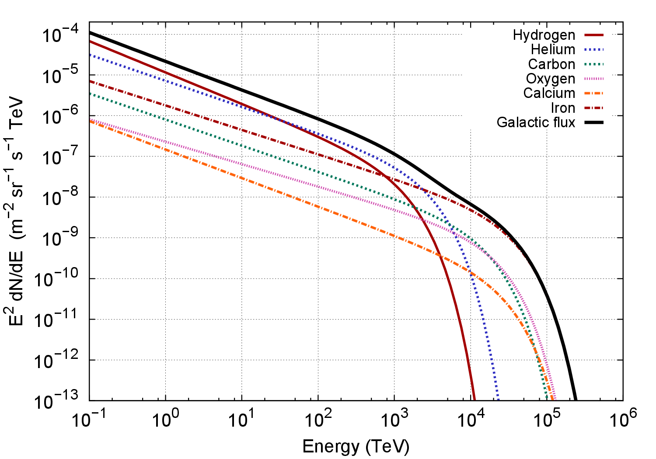
Espectro total galáctico

Slide 81
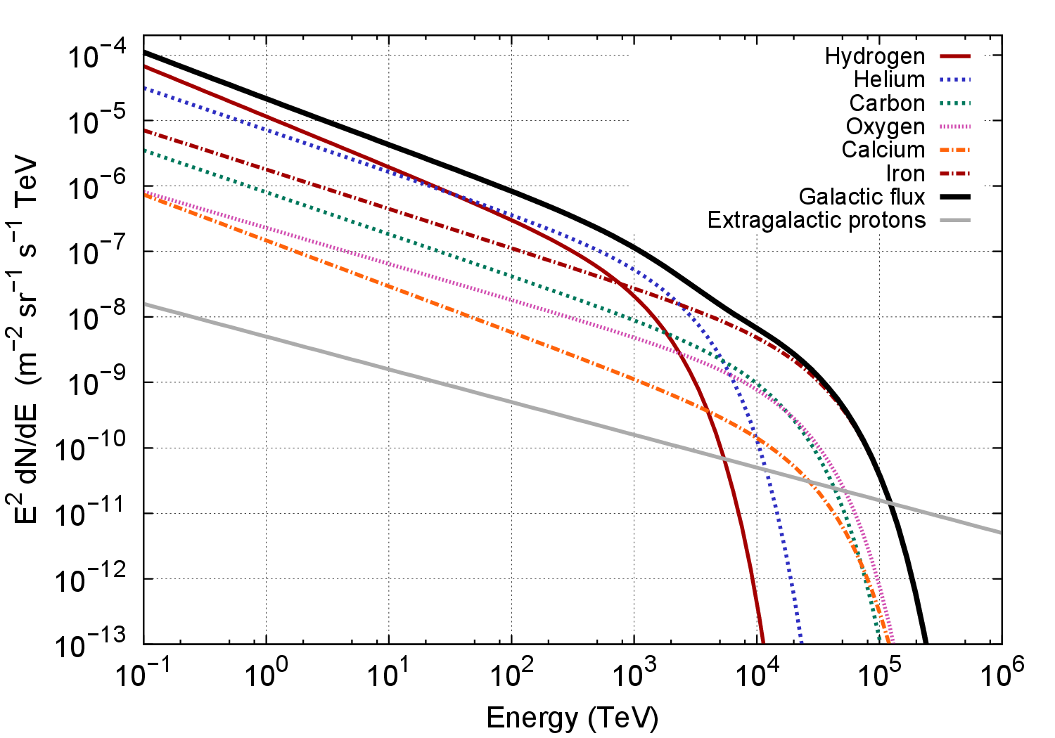
Pero tengo un flujo extragaláctico

Slide 82
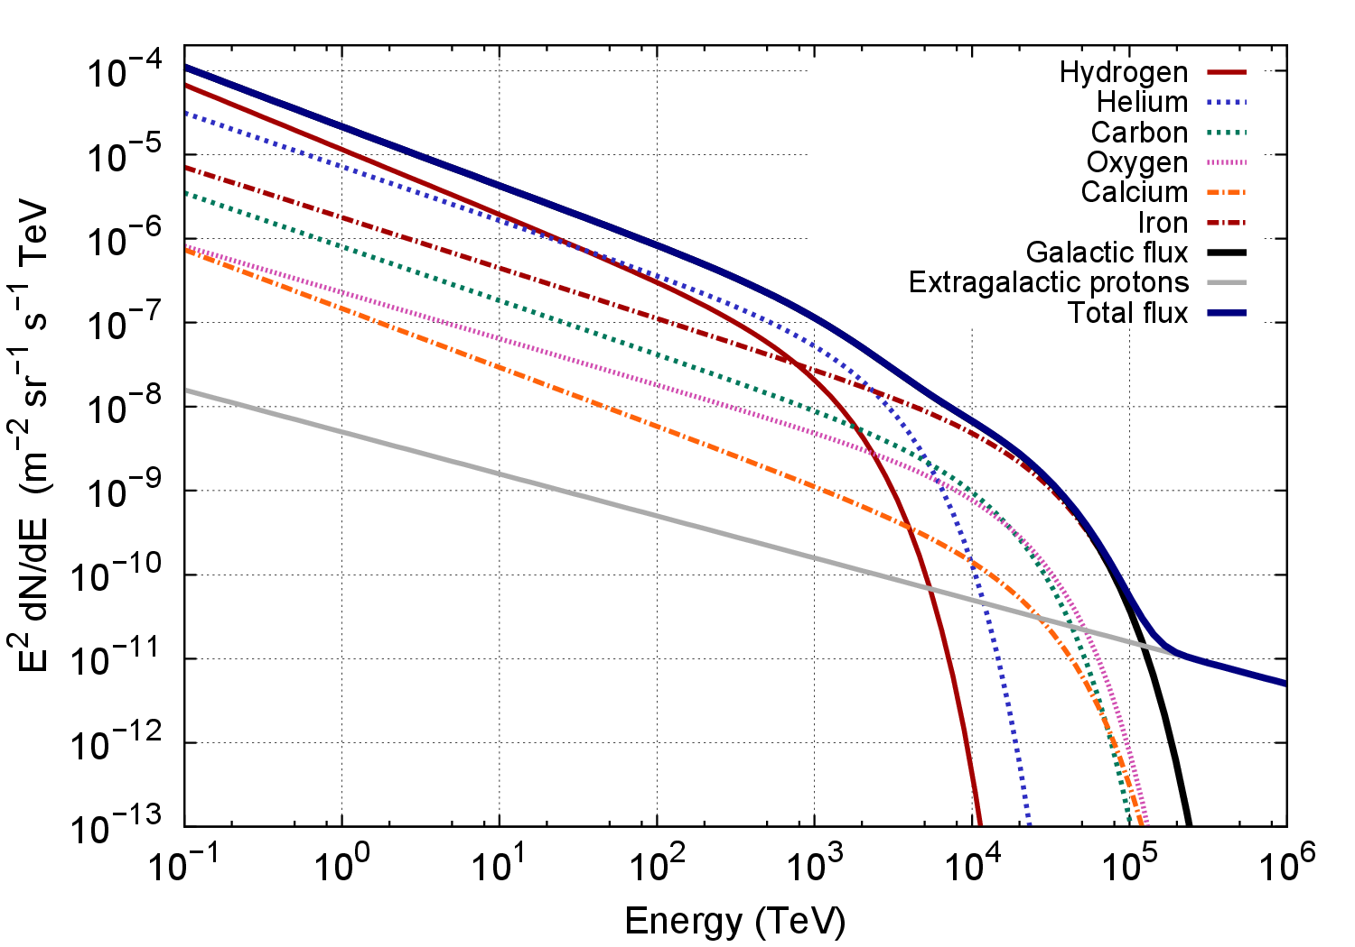
Y el flujo total...

Slide 83
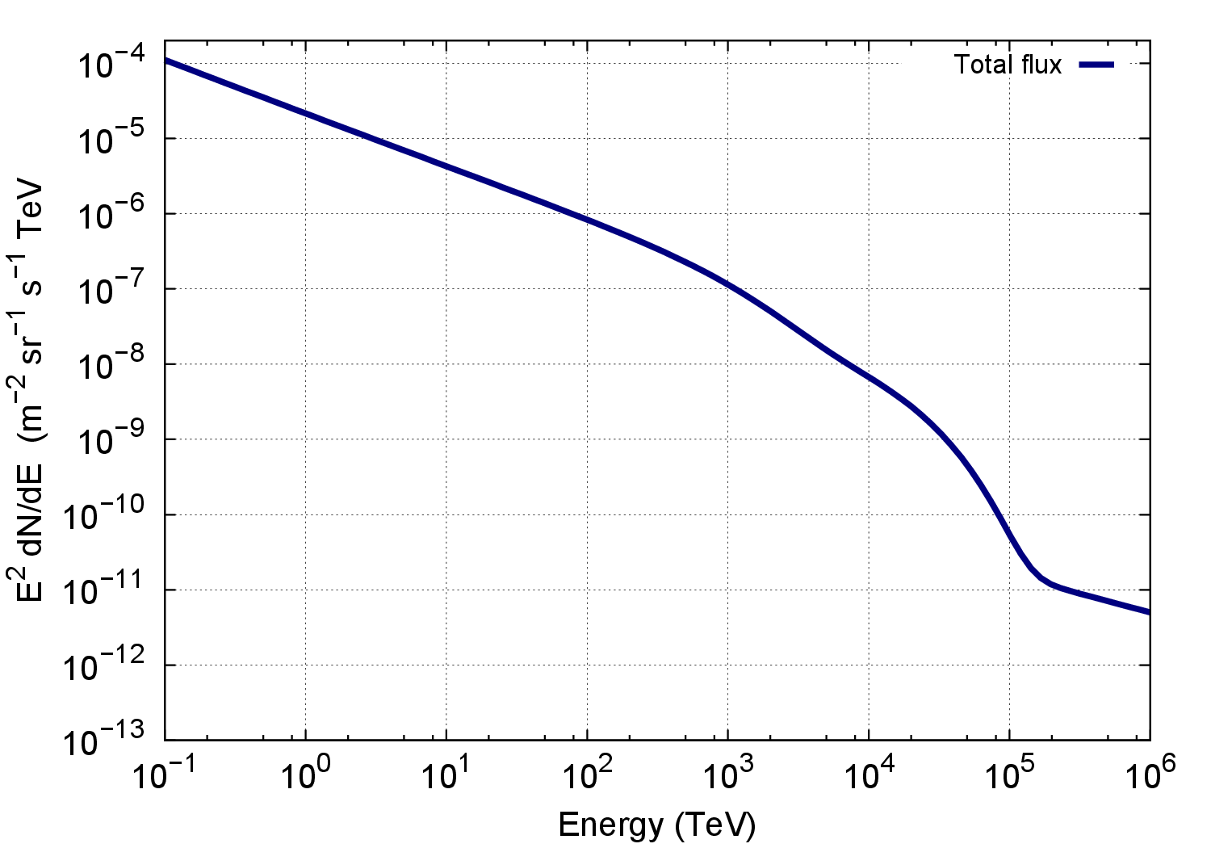
¿Orígen de las características?
1er Rodilla
2^{da} Rodilla
Tobillo

Slide 84
Aceleración

Slide 85
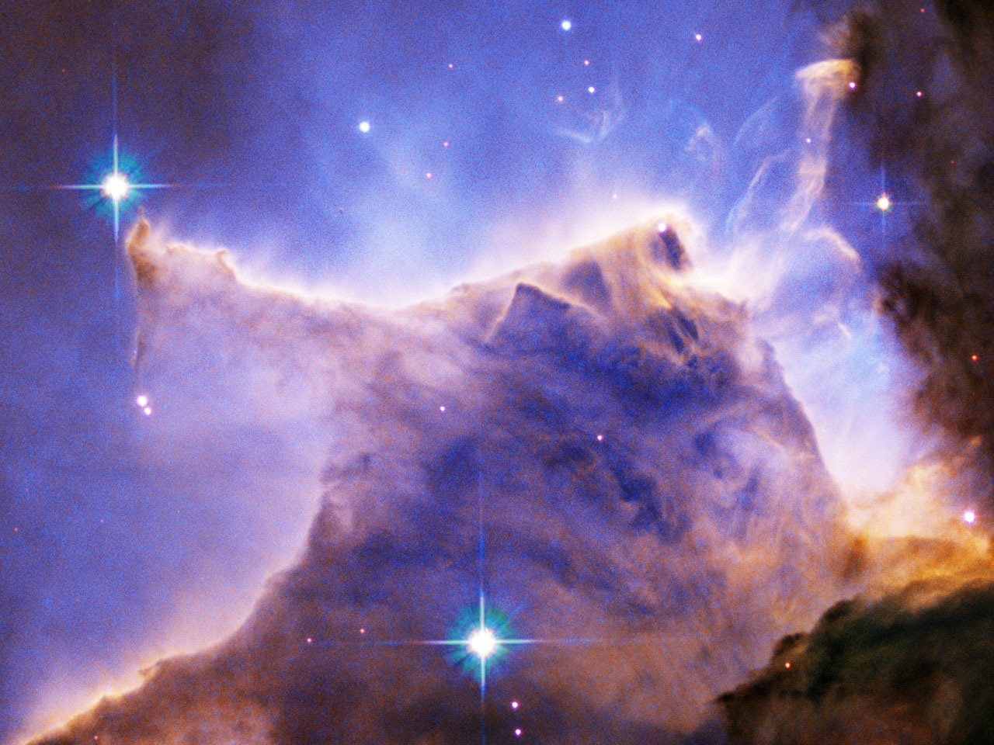
Fermi 2^{do} órden
Glóbulos de Bok (Bok, 1947)
M/Mo ~ 100-200, R ~ 1 ly
Nubes moleculares gigantes
M/Mo = 10^4 – 10^6, R ~ 300 ly

Slide 86
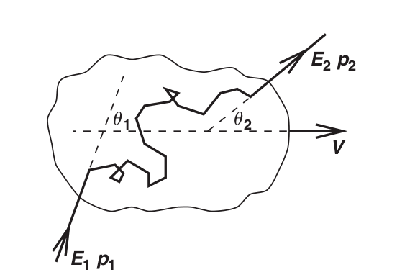
Campos eléctricos para acelerar
Campos magnéticos para confinar
La nube avanza con velocidad v_{c} ~ 20 km/s << c
Hay irregurlaridades en la concentración de plasma → Irregularidades en el campo magnético en el interior de la nube
No hay campos eléctricos
En el marco de la nube:
Protheroe & Clay, Astron. Soc. Australia 21(1), 1 (2004)

Slide 87


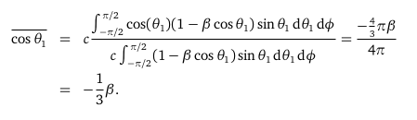
Tomando valores medios...
Para la dirección de salida, no hay una dirección preferencial,
Para la entrada, la probabilidad depende de las velocidades relativas entre la nube y el RC
Entonces,

Slide 88


Y reemplazando...
En la expresión para el balance de energía:
Tenemos:
Protheroe & Clay, Astron. Soc. Australia 21(1), 1 (2004)

Slide 89

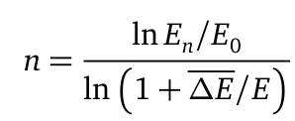

Y reemplazando...
Luego de n encuentros, la energía será
Y entonces
Si tengo una energía En, el número de rayos cósmicos con energía Ep > En será
Protheroe & Clay, Astron. Soc. Australia 21(1), 1 (2004)

Slide 90


Y reemplazando...
Tomando logarítmos y reagrupando las constantes
Donde (recordar ln(1±x) ~ ±x si x<<1)
Ahora, p_{e}<1 → ln(p_{e})<1 → α < -1
Peeeroooo.... β << 1 → p_{e} ~ 1, lo cuál no es razonable
Protheroe & Clay, Astron. Soc. Australia 21(1), 1 (2004)

Slide 91
Ondas de choque

Slide 92
Aceleración en ondas de choque
Onda de choque con velocidad v_{s} ~ 10⁴ km/s
La velocidad del gas en el medio es v_{p} ~ 10 km/s
En el marco comóvil, el gas del medio entra en el frente con velocidad u₁=v_{s} y densidad ρ₁, y sale a una región con velocidad u₂=v_{s}-v_{p} y densidad ρ₂.
La relación de compresión en la onda es:

Slide 93
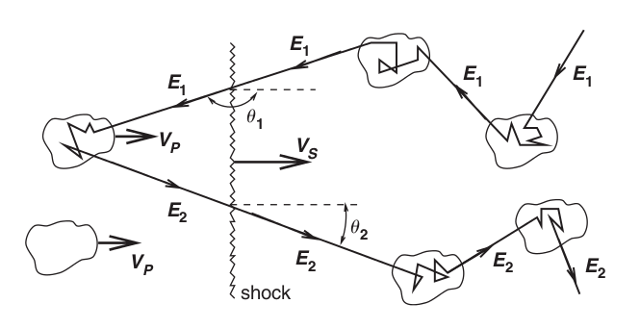
Campos eléctricos para acelerar
Campos magnéticos para confinar
Hay irregularidades magnéticas en el frente
Si la longitud de coherencia del campo es mayor que el radio de Larmor, entonces la partícula va y vuelve por el frente
Cada vez que la partícula pasa por el frente, su energía se incrementa.
En el marco de la nube:

Slide 94
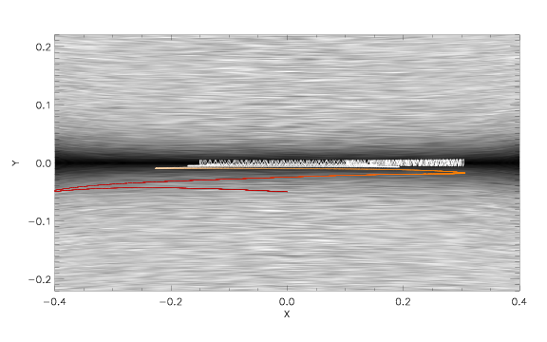
Simulación Onda de Choque
de Gouveia Dal Pino & Kowal (2013), arXiv:1302.4374 [astro-ph.HE]

Slide 95
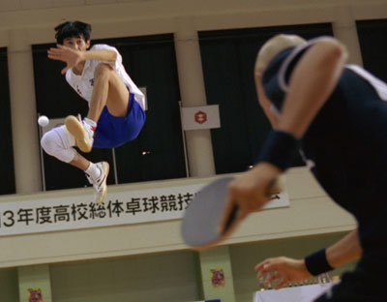
Fermi 1er órden
Valores medios angulares:
Reemplazando en la ecuación anterior:
Probabilidad de confinamiento

Slide 96
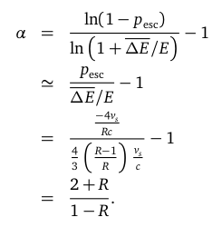
Fermi 1er órden
Valores medios angulares:
Con lo cual, si R=4, α ~ -2

Slide 97
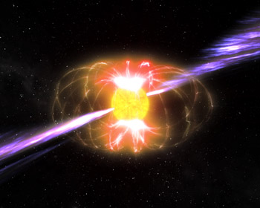
Aceleración en Objetos Compactos
Objeto compacto
Energía máxima para partícula de carga Z
El objeto pierde energía por rad. Gravitatoria
Después de unos días, su capacidad decayó:
Blasi, Epstein & Olinto, ApJL 533(2), L123 (2000)

Slide 98
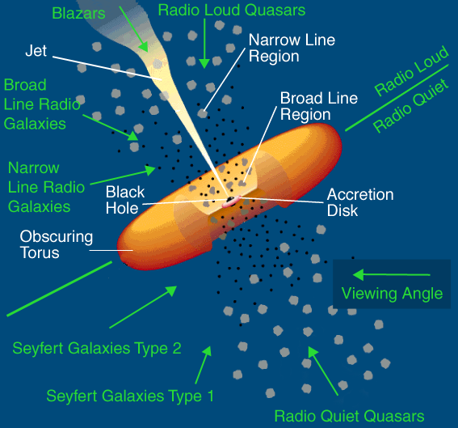
Posibles Fuentes
AGN ?
GRB ????
Magnetars ????

Slide 99
Espectro
Espectro de energía:
Unidades
En general:

Slide 100
Espectro x E²
Cambios en la pendiente espectral:
  Viento Solar → 10⁹ eV
  1^{ra} rodilla → 10^{15.5} eV
  2^{da} rodilla → ~10¹⁷ eV
  Tobillo → 10^{18.61} eV
  Supresión → ~10^{19.46} eV
Verifique este resultado
Transición entre distintos fenómenos físicos
Transición entre distintos fenómenos físicos
Lettesier-Selvon & Stanev, Rev. Mod. Phys 83 (2), 907 (2011)

Slide 101
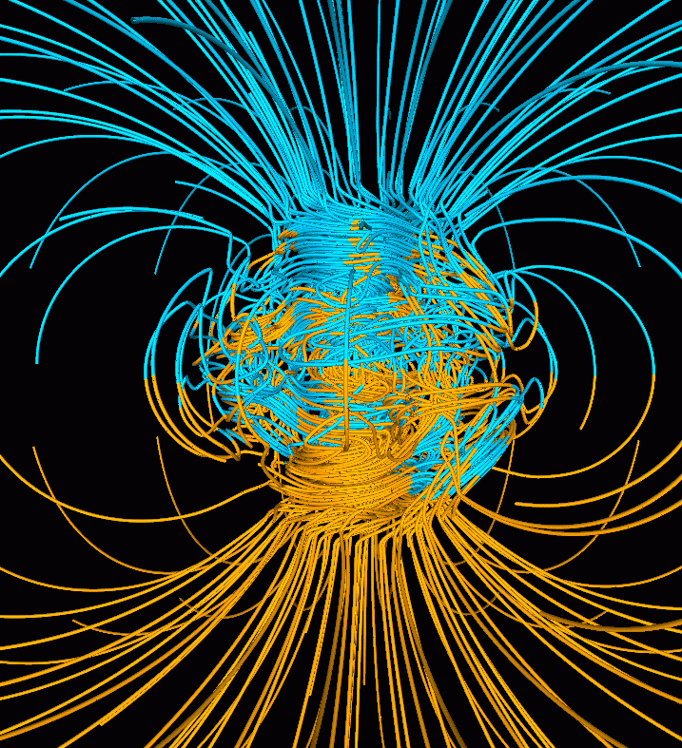
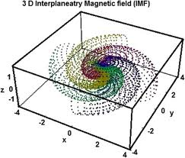
Propagación: Campos Magnéticos
Los RC son, en general, partículas cargadas
Los campos magnéticos B deflectan su trayectoria.
B: intensidad o recorrido

Slide 102
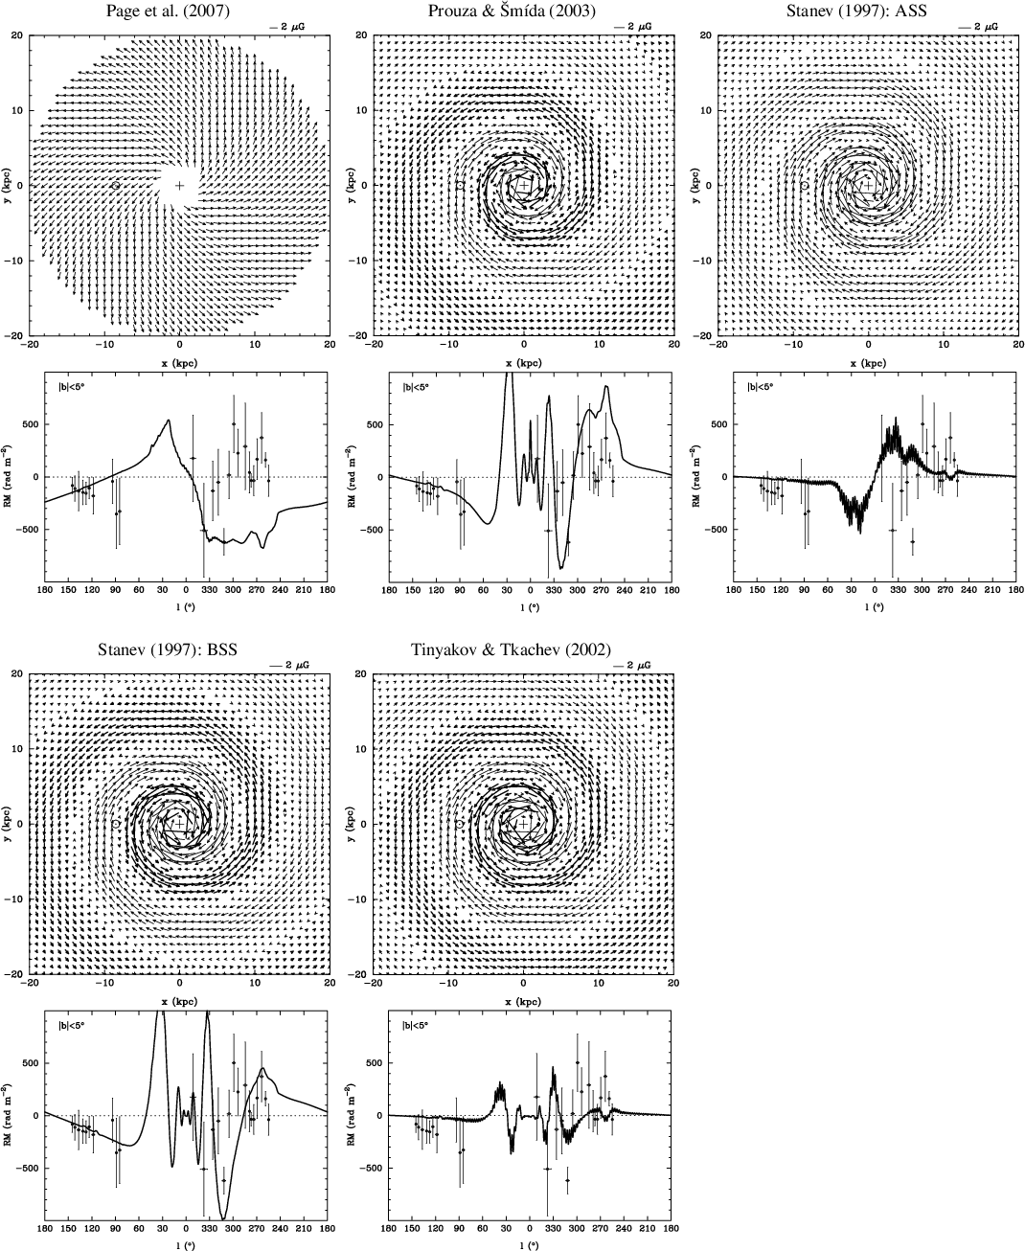
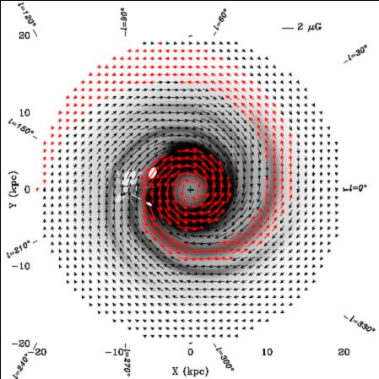
Campos Magnéticos Galácticos
En general, se propone:
  Campo Uniforme |B| ~ 2μG, siguiendo la los brazos espirales
  Campo Turbulento: fluctuaciones sobre el campo uniforme

Slide 103
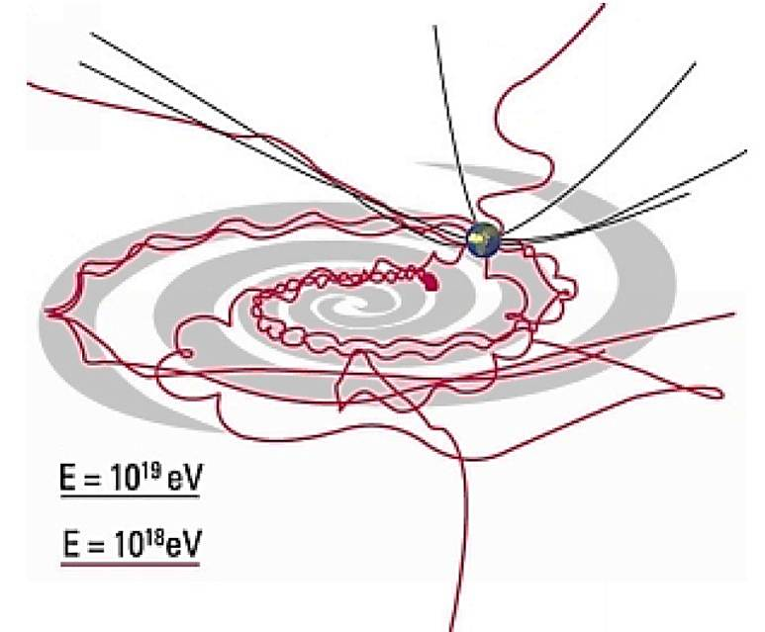
Deflexiones galácticas

Slide 104



Encima, campos intergalácticos
Las partículas no “apuntan” a la fuente
Debido a las deflexiones magnéticas
Ryu et al Astrophys.J. 710, 1422 (2010), arXiv0910.3361:

Slide 105

Fondo de radiación cósmica (CMB)
¿Es el Universo transparente?
Depende de la energía a la cual miremos
Ade et al, arXiv:1303.5062 (2013)

Slide 106
Propagación: efecto GZK
(Greisen-Zatsepin–Kuz'min)
Fotoproducción de piones por interacción con el CMB
El truco: el protón resultante es indistinguible del original, sólo que con energía menor
Eventualmente, esos piones neutros decaen en
fotones (los llamados fotones GZK):
Calcule la “longitud de decaimiento” (βγτc) de un π⁰ con E=1 PeV
Greisen, PRL 16(17), 748 (1966); Zatsepin & Kuz'min, JETP 4(3), 78 (1966)

Slide 107


Propagación: GZK y otros efectos
Verifique estos tres umbrales (Sugerencia: use el invariante de Mandelstam s)
Ver, p. ej, Harari et al, JCAP 2006(11), 012 (2006)

Slide 108


Espectro UHECR x E³
¿?
I. Valiño for Auger, en Proc. ICRC2015, PoS(ICRC2015)271

Slide 109


Espectro UHECR x E³
I. Valiño for Auger, en Proc. ICRC2015, PoS(ICRC2015)271

Slide 110


Horizonte GZK
Si E_{th} = 60 EeV, el 70% de los
protones provienen de D<150 Mpc
(30% a más de 150 Mpc)
Si E_{th} = 60 EeV, el 70% de los
hierros provienen de D<120 Mpc
(30% a más de 120 Mpc)
Harari et al, JCAP 2006(11), 012 (2006)

Slide 111

Para otros núcleos
Kotera & Olinto, AR AA 49, 119 (2011)

